Slide 1
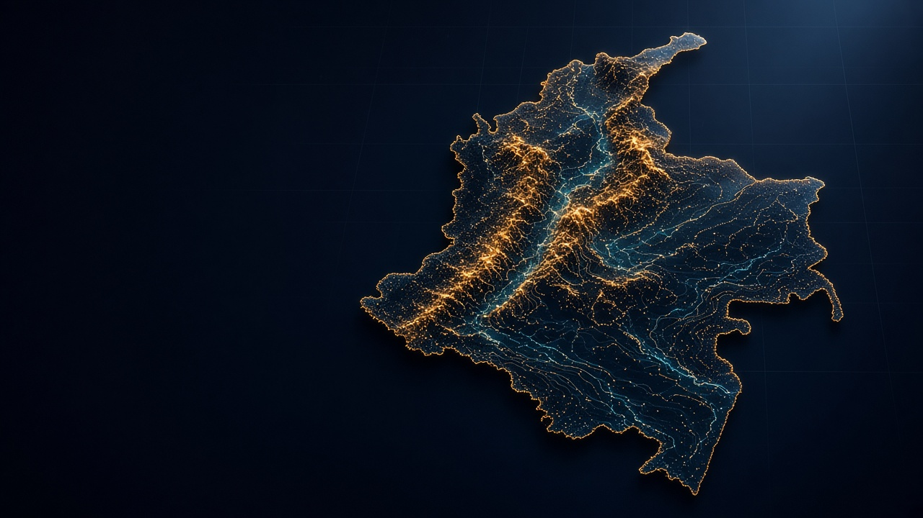
HYPERION ONE · ATLAS COMPUTACIONAL · DECK DE DECISIÓN
Dónde están, cuántos son, por qué no terminaron y cómo llegar a ellos con un call center de IA
14.512.497 adultos sin bachillerato (2026, estimado) · 1.122 municipios · 81 fuentes · 744.782 observaciones con linaje · 12.723 conversaciones públicas
HYPERION ONE · APPLIED INTELLIGENCE · corte 2026-09-08 · BORRADOR_IA · fondos e ilustraciones generados con IA (conceptuales); todas las gráficas provienen de datos reales 01

Slide 2

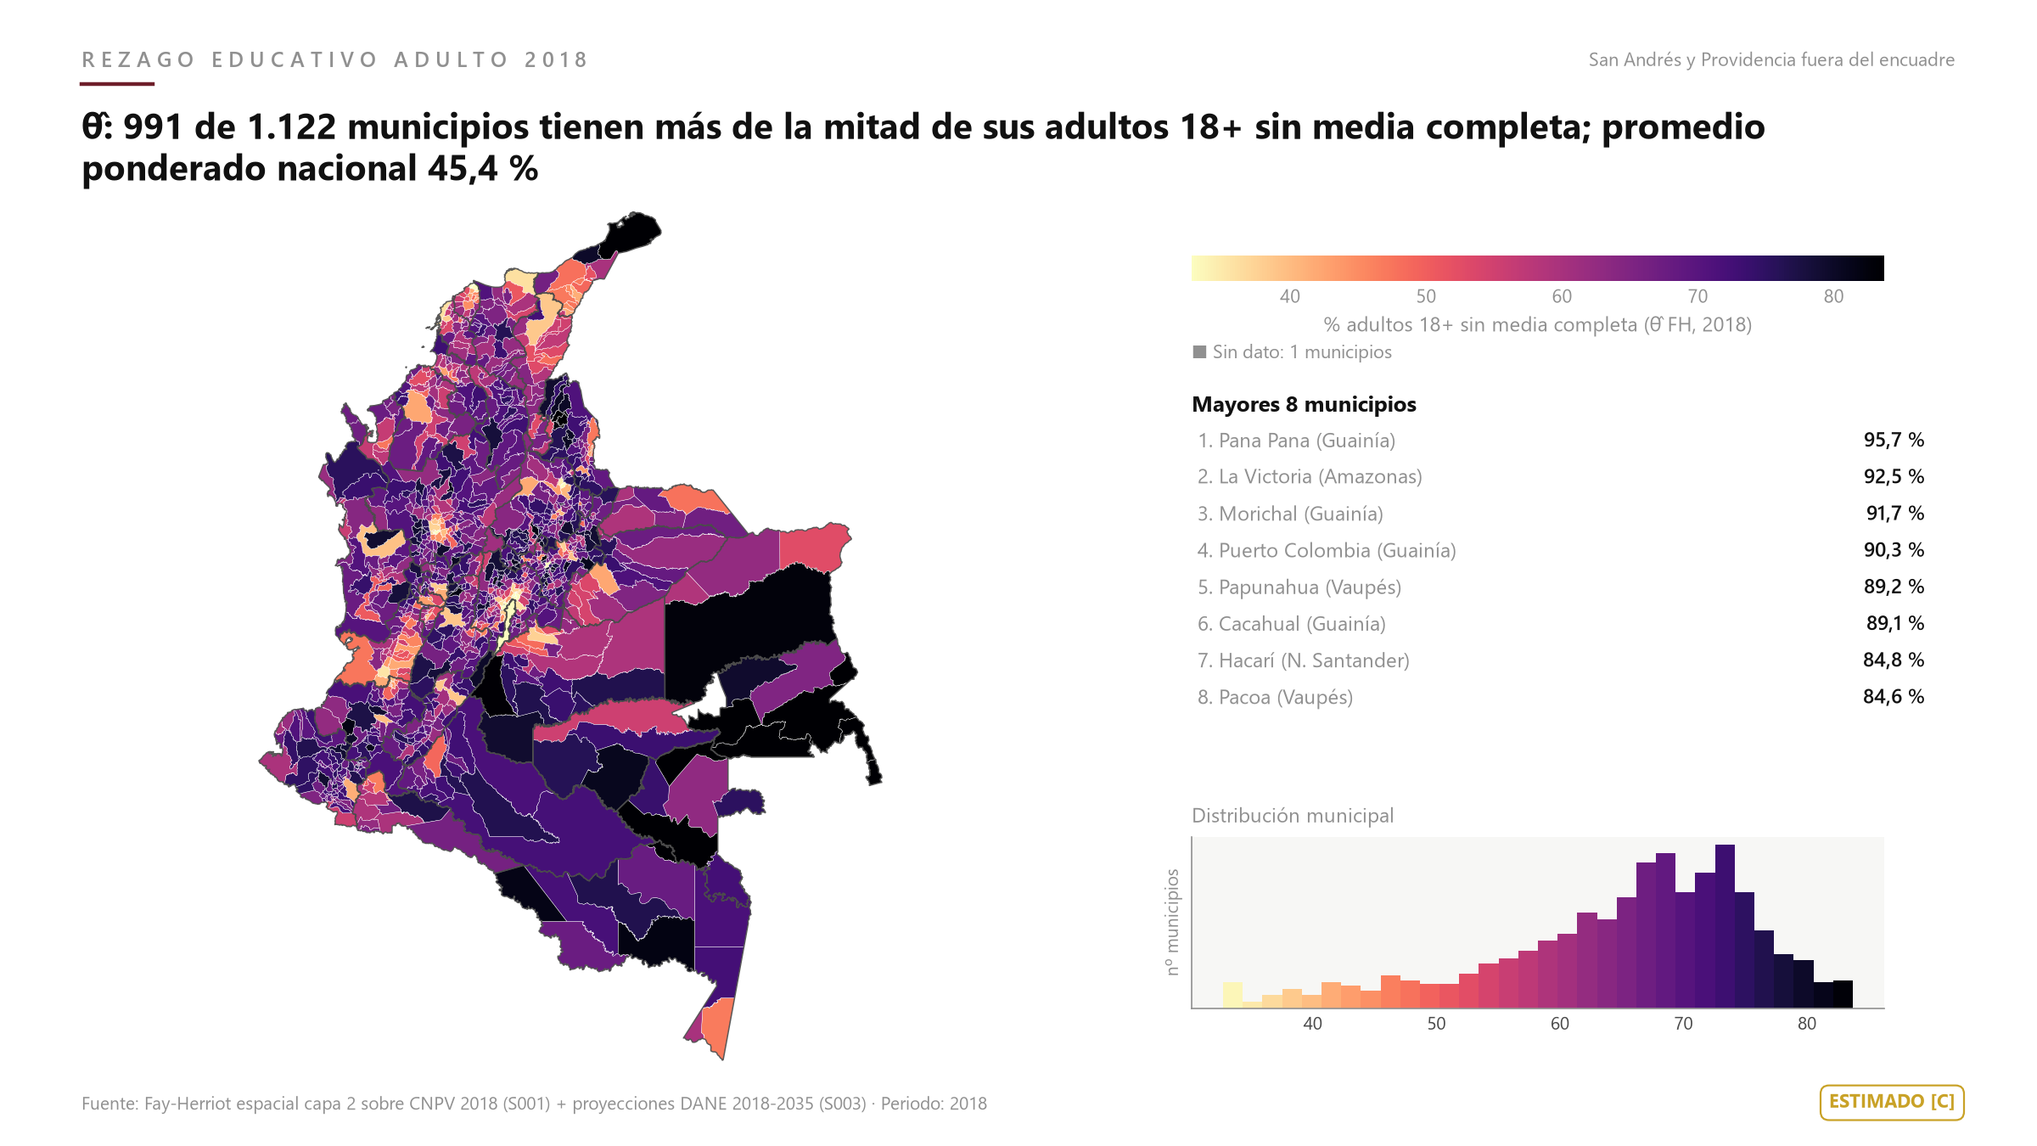
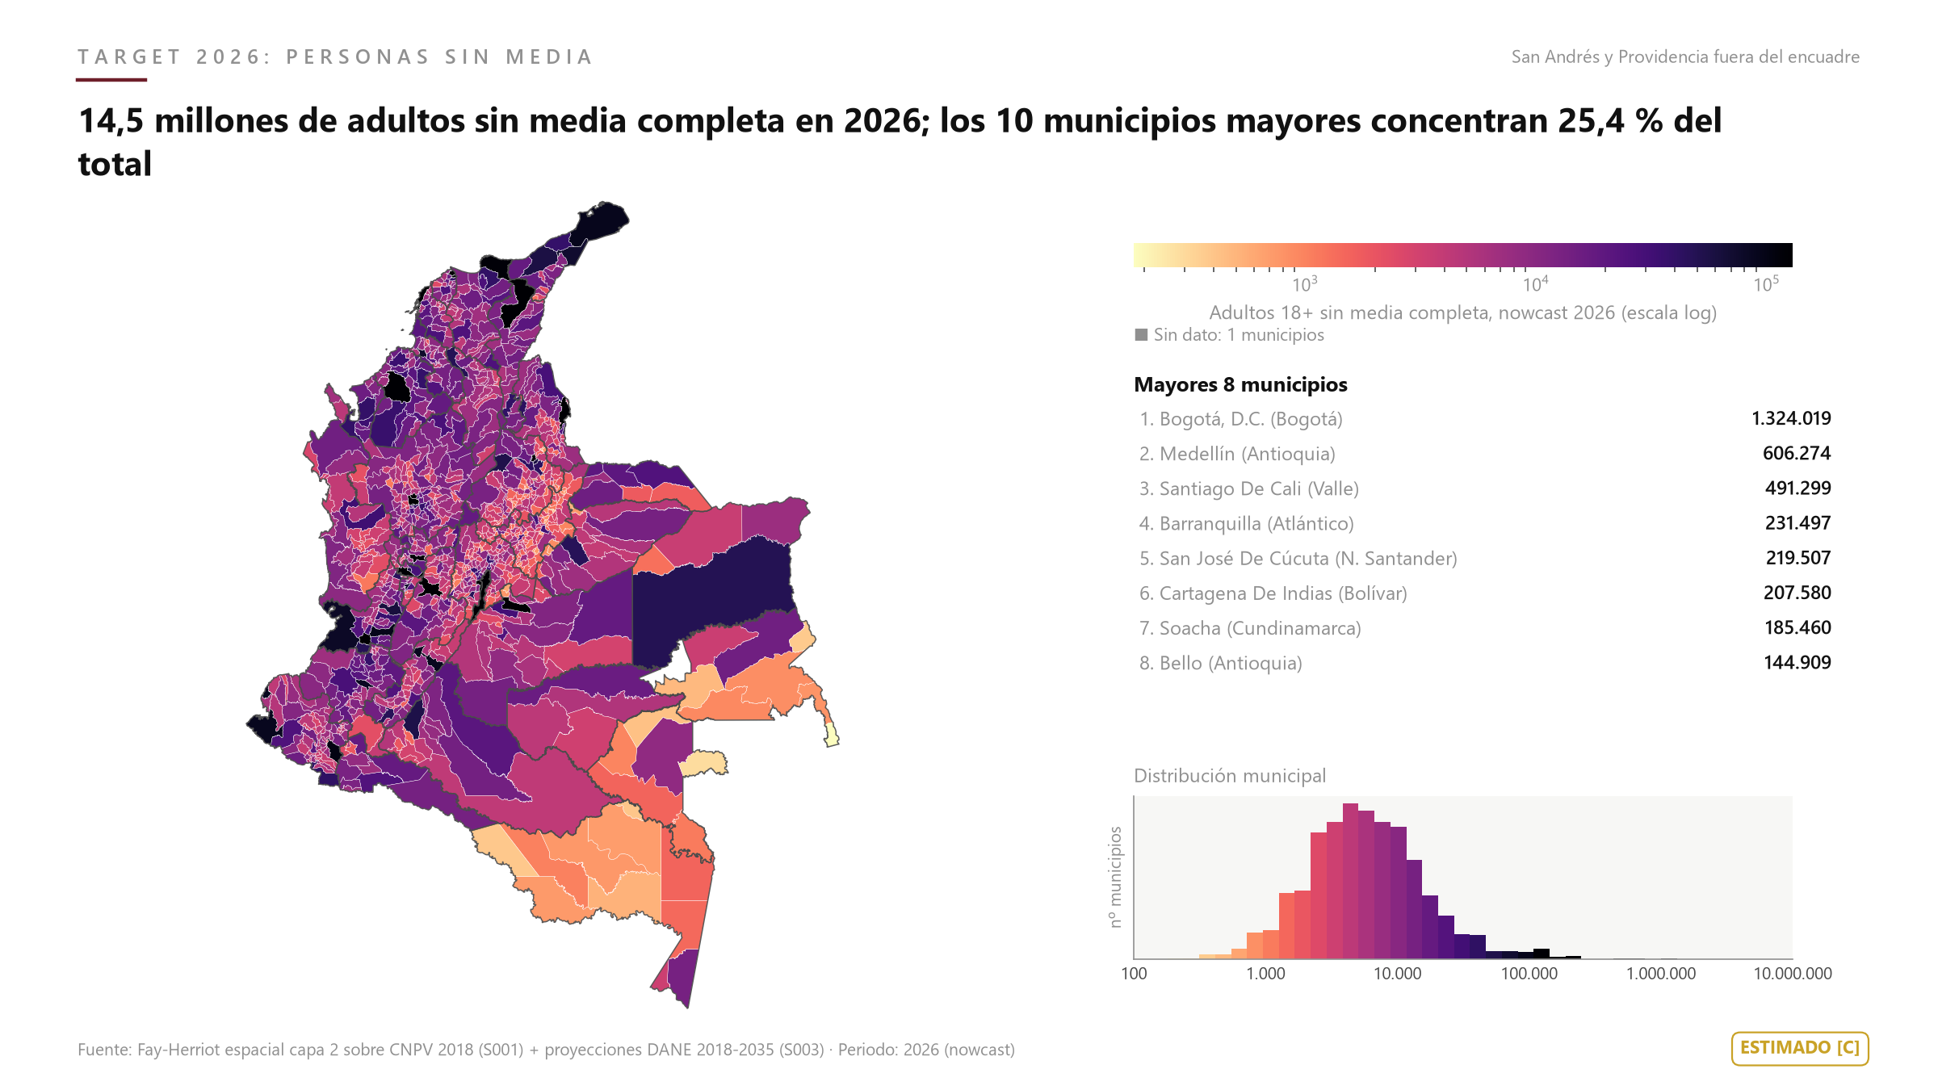
01 · CIFRAS MAESTRAS
Uno de cada 2,7 adultos colombianos no ha terminado el bachillerato
14,51 millones de adultos 18+ sin media completa en 2026 (IC80 14,45–14,58 M). Estimación por capas: censo 2018 + GEIH 2025 + modelo espacial + envejecimiento de cohortes.
37,0 % de los adultos en 2026, frente a 45,4 % en 2018: cae por relevo generacional.
• El censo fija un piso de 13,7 M y un techo de 22,8 M; la GEIH cierra la duda: solo 5,3 % de quienes empezaron la media no la terminó.
• Validación externa: la GEIH 2025 mide 38,8 % directo; nuestro 37,0 % es coherente.
8,82 M están en edad laboral (20-59); 4,71 M son alcanzables por llamada o WhatsApp; 2,82 M forman el mercado abordable del escenario base.
• Regla de lectura: 'estimado' no es 'inventado'. Todo tiene intervalo; lo supuesto está marcado ASSUMPTION.
14,51 M
37,0 %
4.856
5,4 mil M COP
177
ADULTOS SIN MEDIA 2026
DE LOS ADULTOS
MATRÍCULAS/AÑO BASE P50
REVENUE 12 M BASE P50
MUNICIPIOS CUADRANTE A
HYPERION ONE · APPLIED INTELLIGENCE · corte 2026-09-08 · BORRADOR_IA · fondos e ilustraciones generados con IA (conceptuales); todas las gráficas provienen de datos reales 02

Slide 3

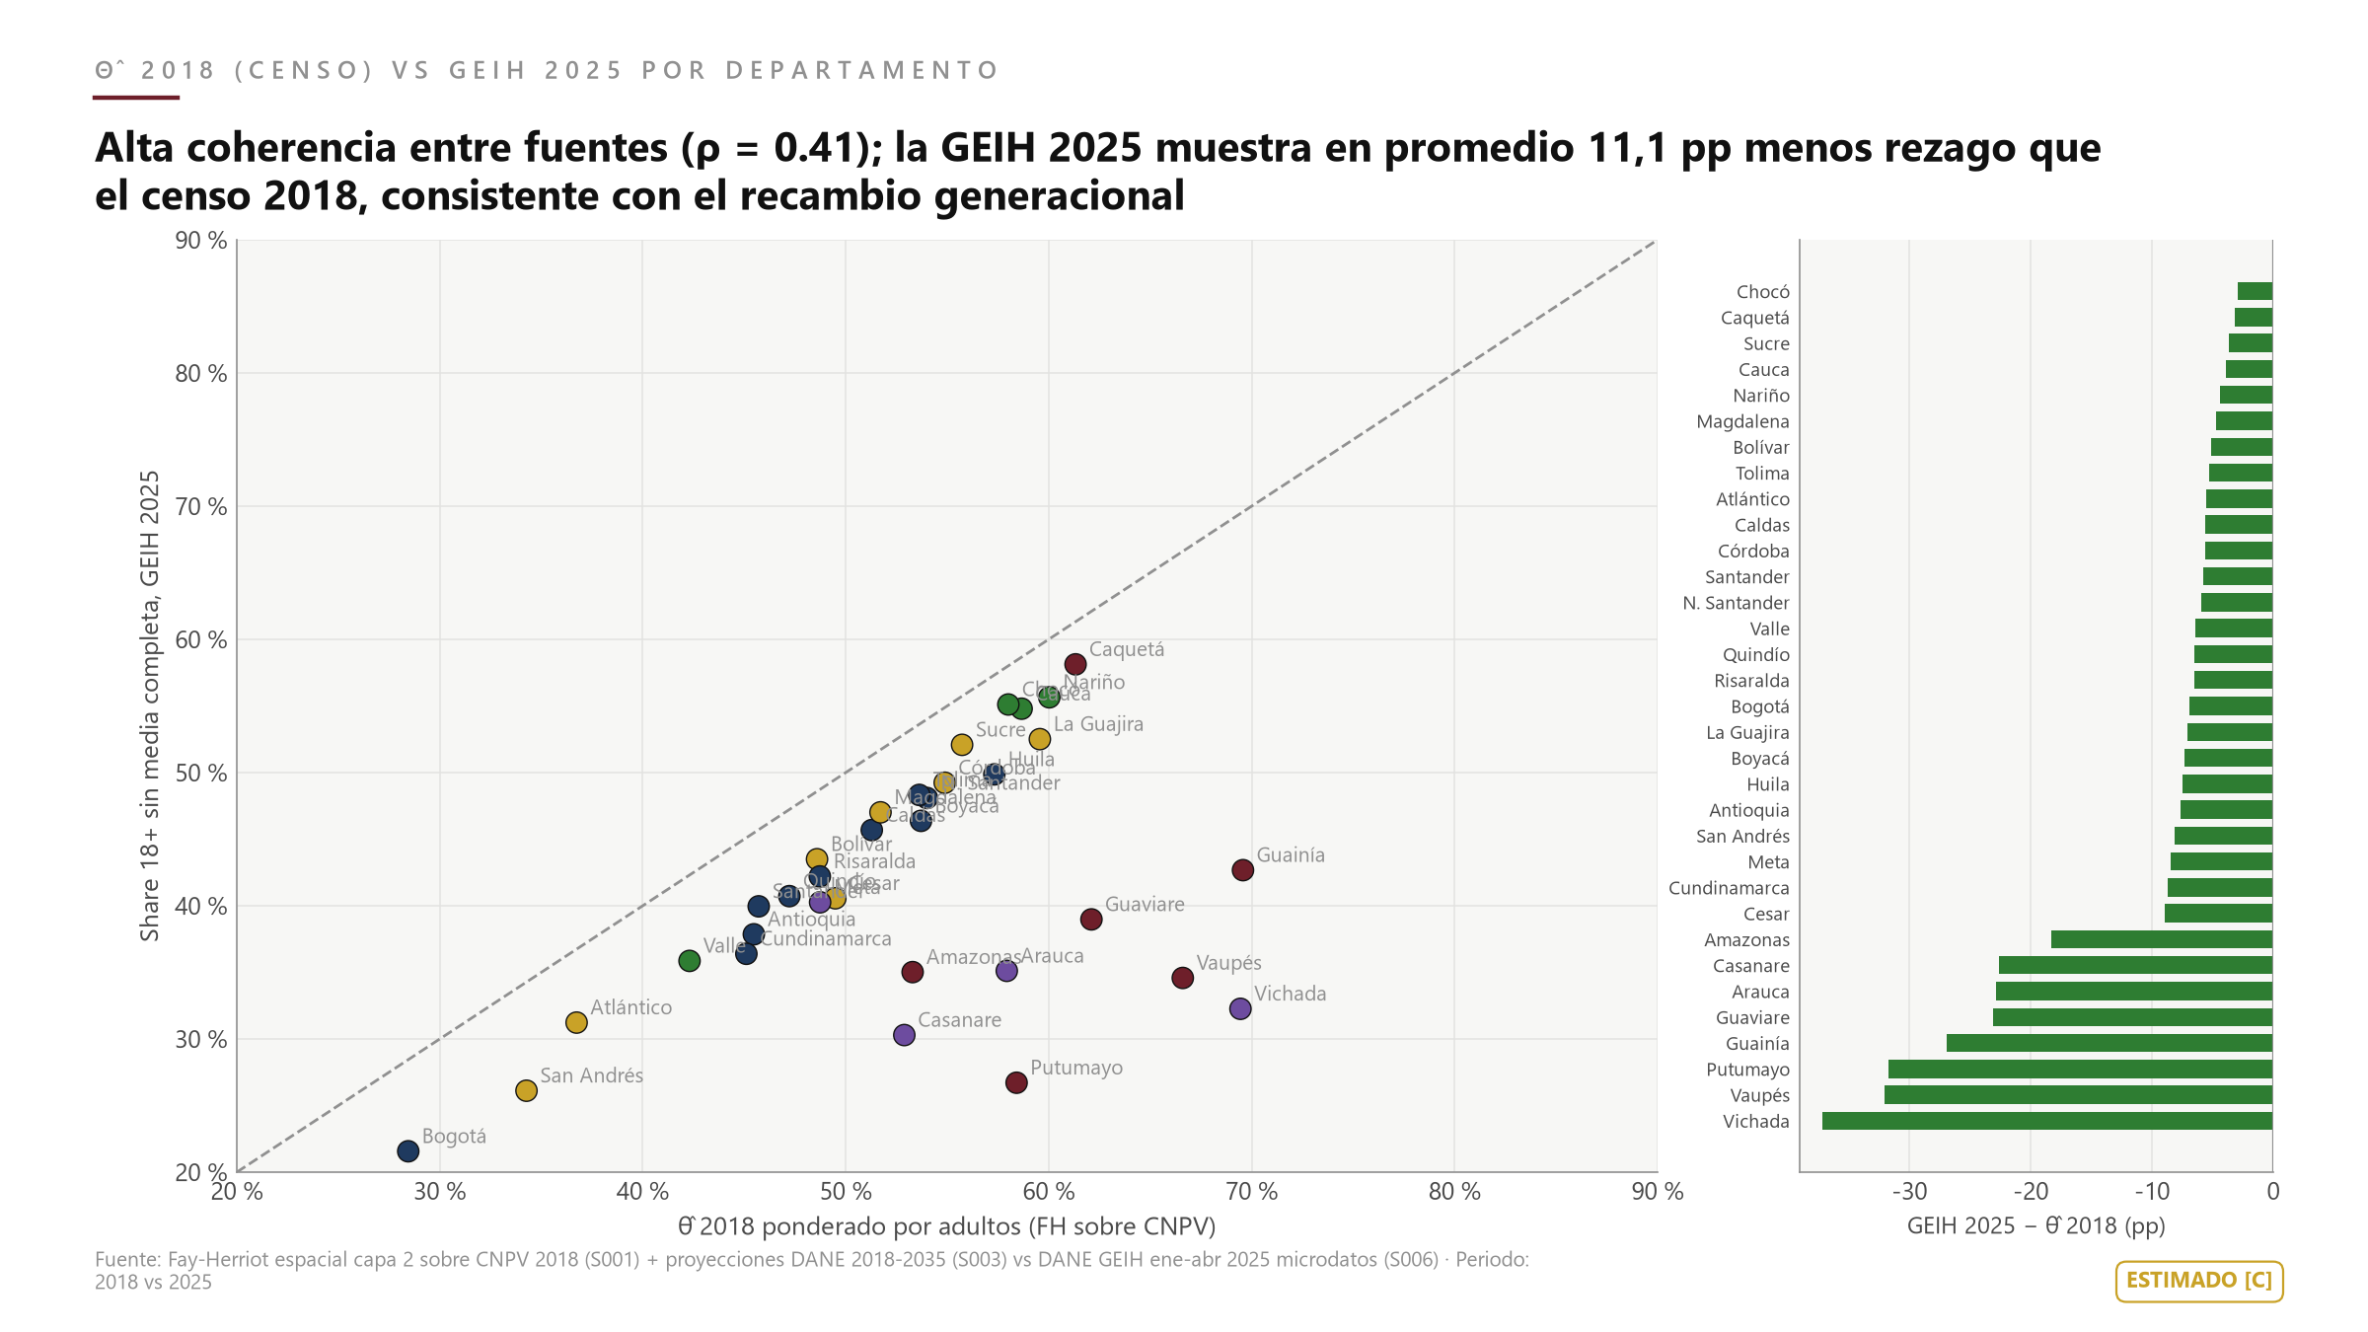
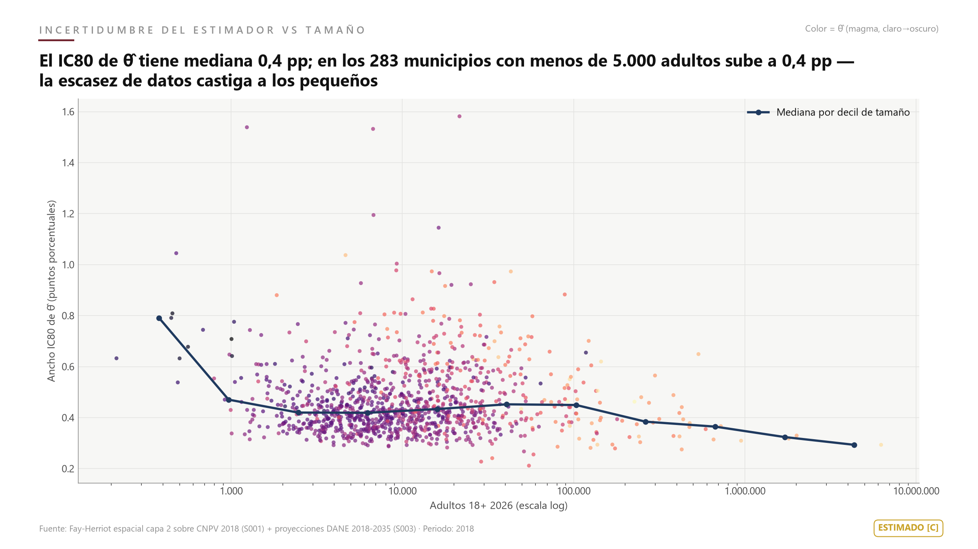
02 · CÓMO SE CONSTRUYÓ
Diez pasos, cada cifra rastreable a su fuente
Censo 2018 persona a persona (44,2 M registros): piso y techo del rezago por municipio, zona, sexo y edad.
GEIH 2025 (204.917 adultos): reparte la duda por departamento.
Fay-Herriot espacial: suaviza municipios pequeños con sus vecinos; el censo domina.
Nowcast 2026 con proyecciones DANE.
182 variables por municipio en 13 familias.
Índices Need / Opportunity / Confidence + 10.000 simulaciones: el ranking no depende de un peso arbitrario.
ML: 8 arquetipos (K-Means), gradient boosting con validación espacial + SHAP.
Geo: LISA/Gi*, H3, red vial OSM (1 M nodos), corredores por gravedad.
Social: 12.723 conversaciones → intención, barreras, tópicos, red de co-ocurrencia.
Comercial: Money Map, Monte Carlo 10.000 × 3, contactabilidad para call center IA + WhatsApp, orígenes de lead, B2C/B2B/B2G, portafolios, optimizador.
HYPERION ONE · APPLIED INTELLIGENCE · corte 2026-09-08 · BORRADOR_IA · fondos e ilustraciones generados con IA (conceptuales); todas las gráficas provienen de datos reales 03

Slide 4
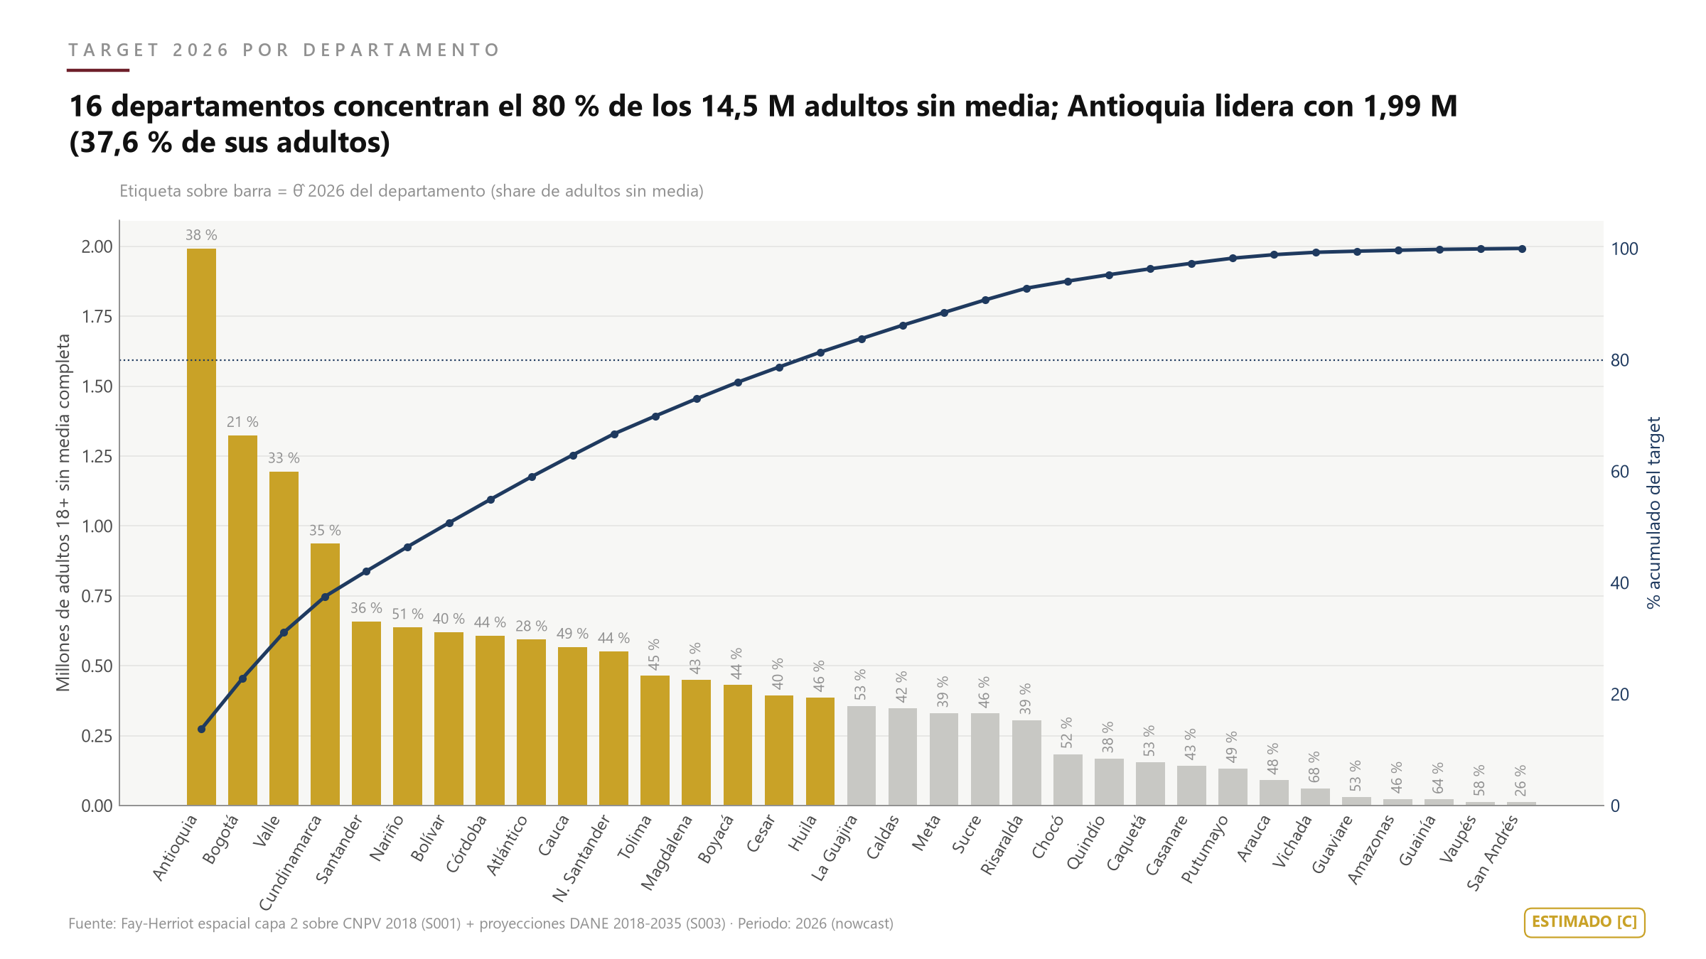
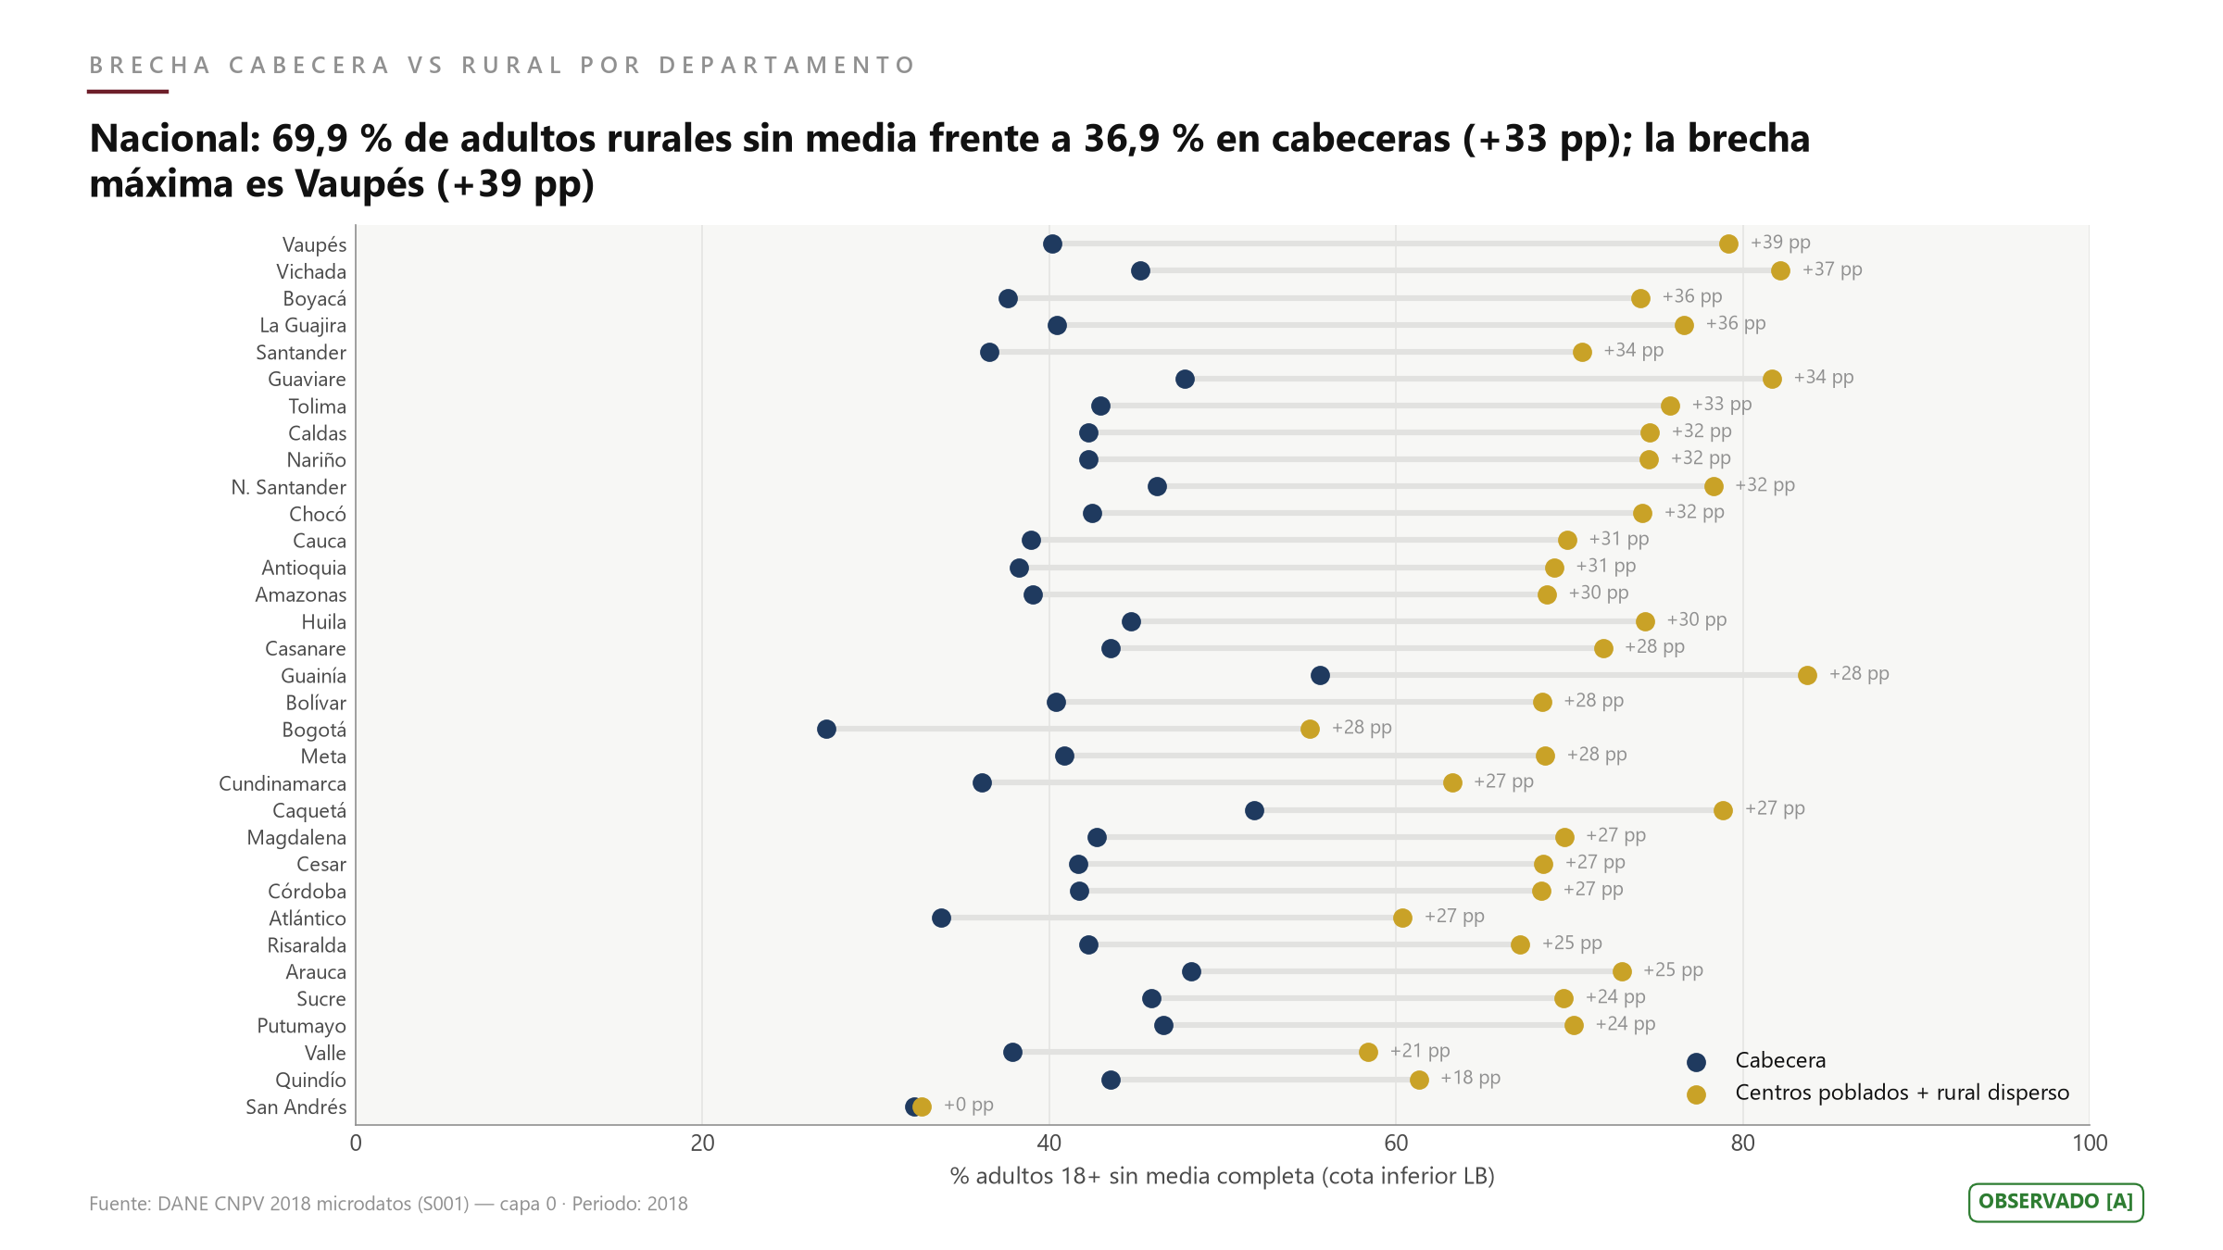
03 · DÓNDE ESTÁN
El volumen vive en el centro y la costa; la tasa, en la periferia
Volumen: Bogotá tiene la tasa más baja del país y el mayor número absoluto: 1.324.019. Antioquia 1,99 M, Bogotá 1,32 M, Valle 1,20 M, Cundinamarca 0,94 M.
Tasa: Pacífico, Amazonía, La Guajira, sur de Bolívar y Catatumbo superan el 80 % de adultos sin título; el municipio típico está en 63 %.
16 departamentos concentran el 80 % del total; el 20 % de municipios reúne la mayor parte de las personas.
Edad y zona: el rezago crece con la edad y es mucho mayor en el campo. El segmento comercial natural: 25-55 años, urbano, trabajando.
• Dentro de un mismo departamento conviven municipios con 30 % y con 80 %: la priorización es municipal, no departamental.
HYPERION ONE · APPLIED INTELLIGENCE · corte 2026-09-08 · BORRADOR_IA · fondos e ilustraciones generados con IA (conceptuales); todas las gráficas provienen de datos reales 04

Slide 5
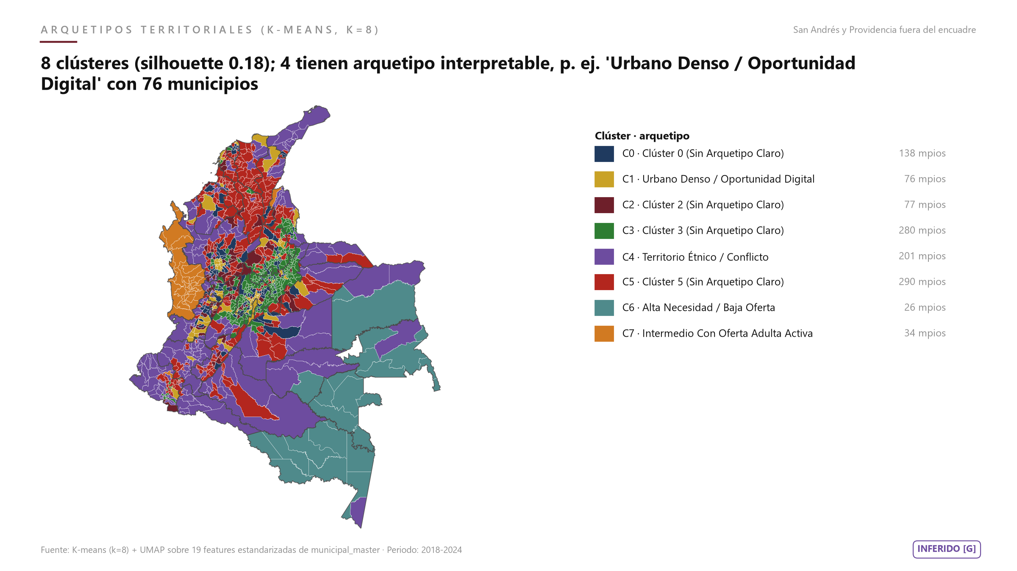
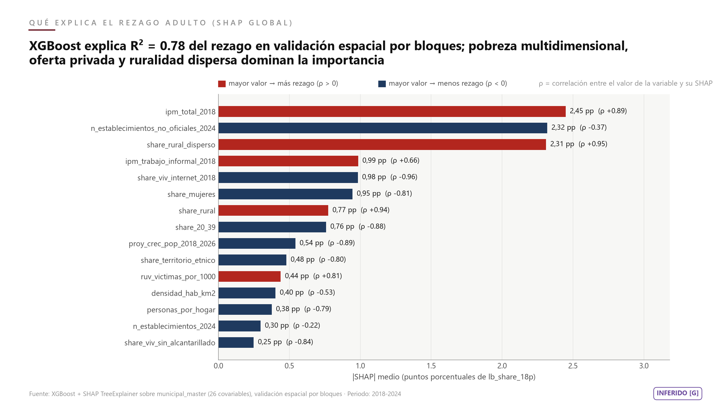
04 · TIPOS DE TERRITORIO Y POR QUÉ HAY REZAGO
El algoritmo descubre ocho familias de municipios; SHAP explica qué las empuja
Ocho arquetipos (K-Means sobre 18 variables): tres con nombre defendible — Urbano denso / oportunidad digital (76 mpios), Territorio étnico / conflicto (201), Alta necesidad / baja oferta (26) — más Intermedio con oferta adulta activa (34).
SHAP: pobreza multidimensional, ruralidad dispersa, informalidad y establecimientos no oficiales son las variables que más empujan el rezago. Explica el modelo, no la causa.
Robustez: 10.000 rankings con pesos aleatorios: los mismos 20-25 municipios aparecen siempre.
• Cada arquetipo implica un origen de lead, una ventana horaria y un guion distintos para el mismo call center.
HYPERION ONE · APPLIED INTELLIGENCE · corte 2026-09-08 · BORRADOR_IA · fondos e ilustraciones generados con IA (conceptuales); todas las gráficas provienen de datos reales 05

Slide 6

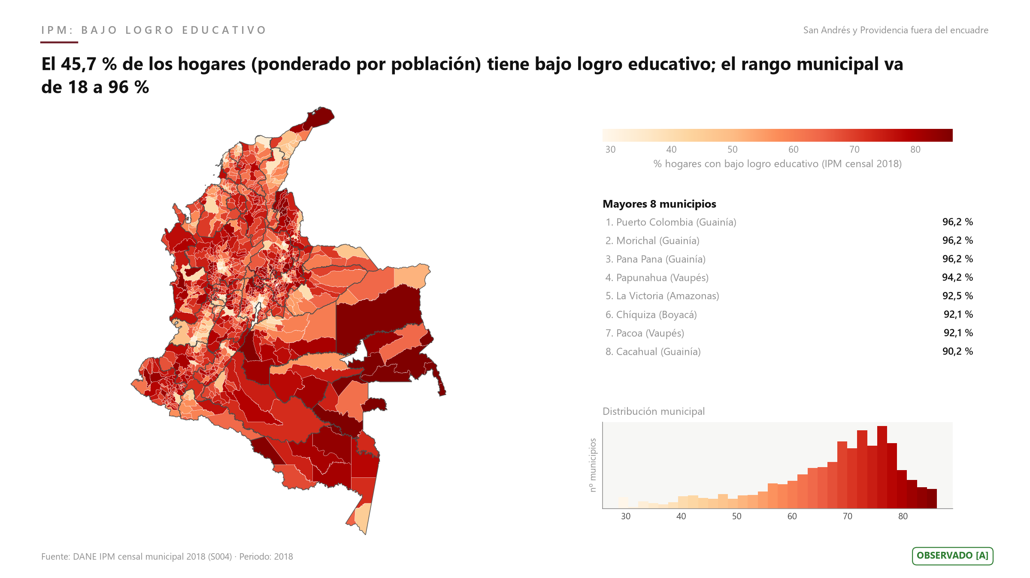
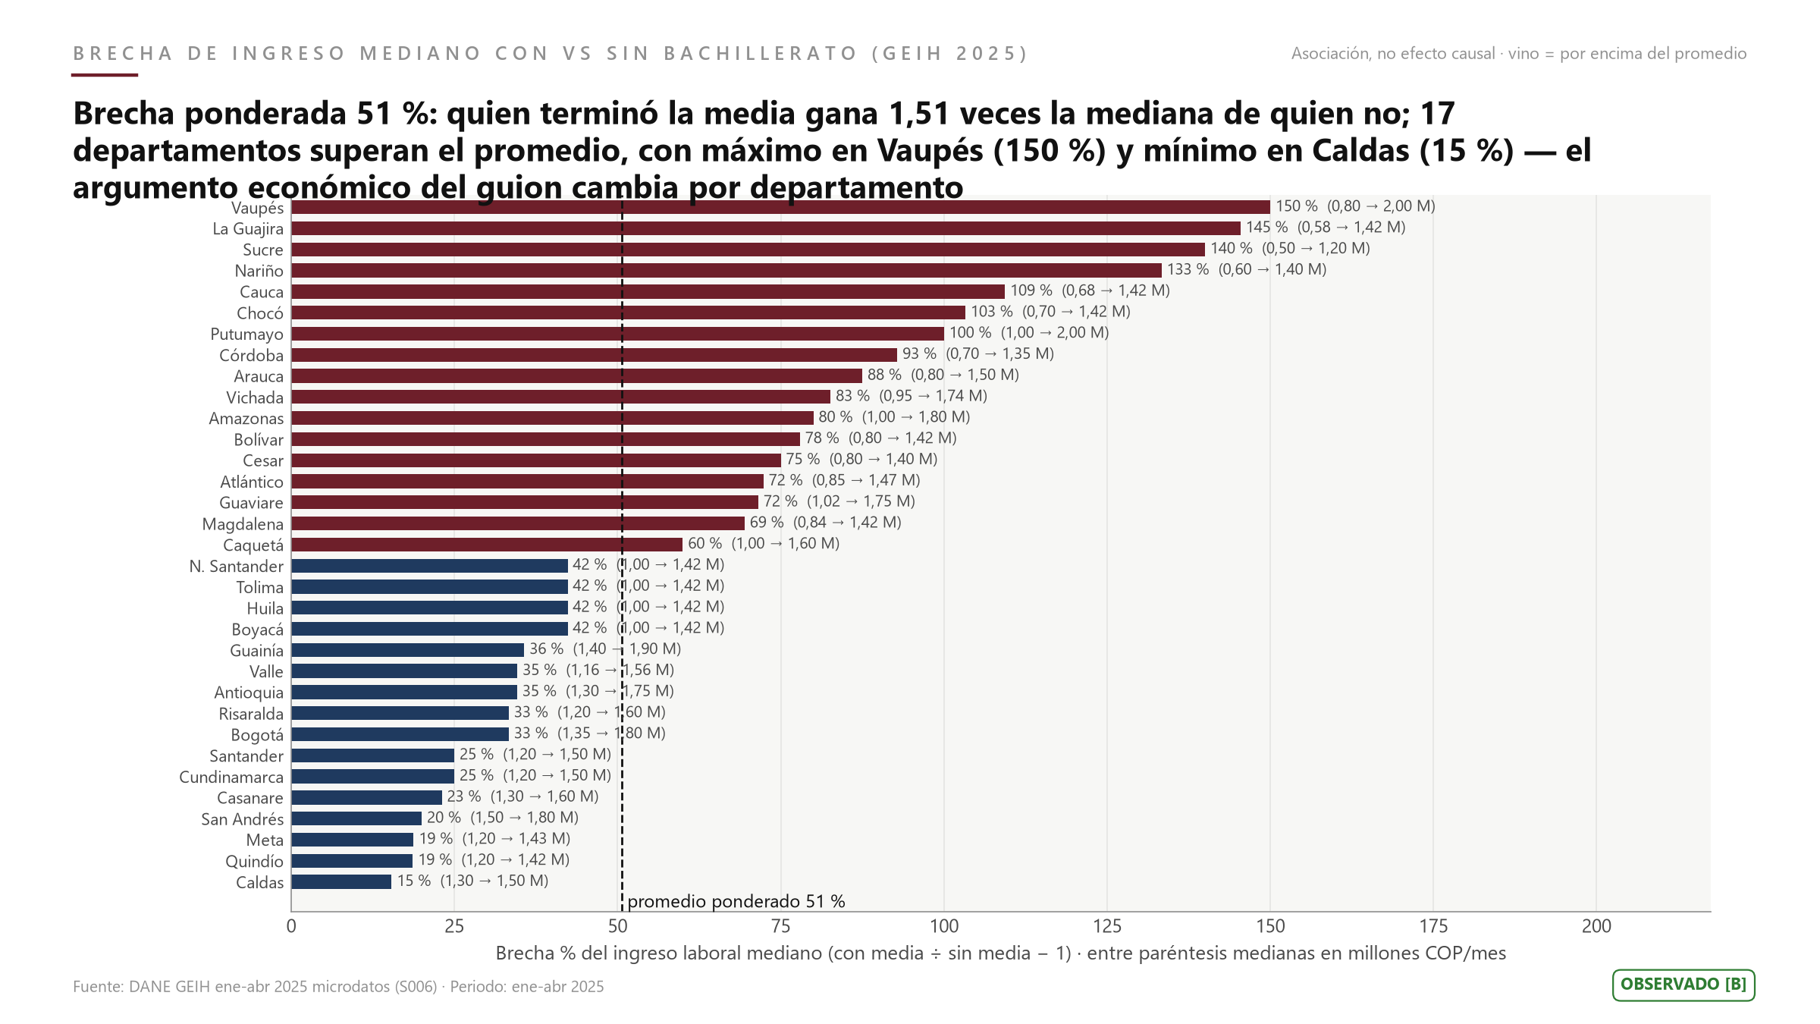
05 · POR QUÉ NO TERMINARON
Pobreza, desconexión, trabajo temprano y un embudo que pierde estudiantes entre 9° y 11°
Pobreza educativa y desconexión son casi el mismo mapa del rezago (correlación internet-rezago ≈ −0,6). Donde no hay 4G no hay WhatsApp.
El embudo escolar pierde estudiantes entre 9° y 11°; la educación de adultos ya existe: 244.792 alumnos en CLEI V-VI, casi todos de noche o fin de semana. Ese es el horario de contacto.
El diploma paga: en Nariño el ingreso mediano pasa de 600.000 a 1.400.000 COP; en Chocó de 700.000 a 1.423.000. La informalidad entre quienes no terminaron supera el 95 % en los departamentos más rezagados.
Correlación, no causalidad: tres métodos (SHAP, regresión espacial, GWR) coinciden en los factores; ninguno prueba causa. Para el negocio basta: sabemos a quién llamar, cuándo y con qué argumento.
HYPERION ONE · APPLIED INTELLIGENCE · corte 2026-09-08 · BORRADOR_IA · fondos e ilustraciones generados con IA (conceptuales); todas las gráficas provienen de datos reales 06

Slide 7

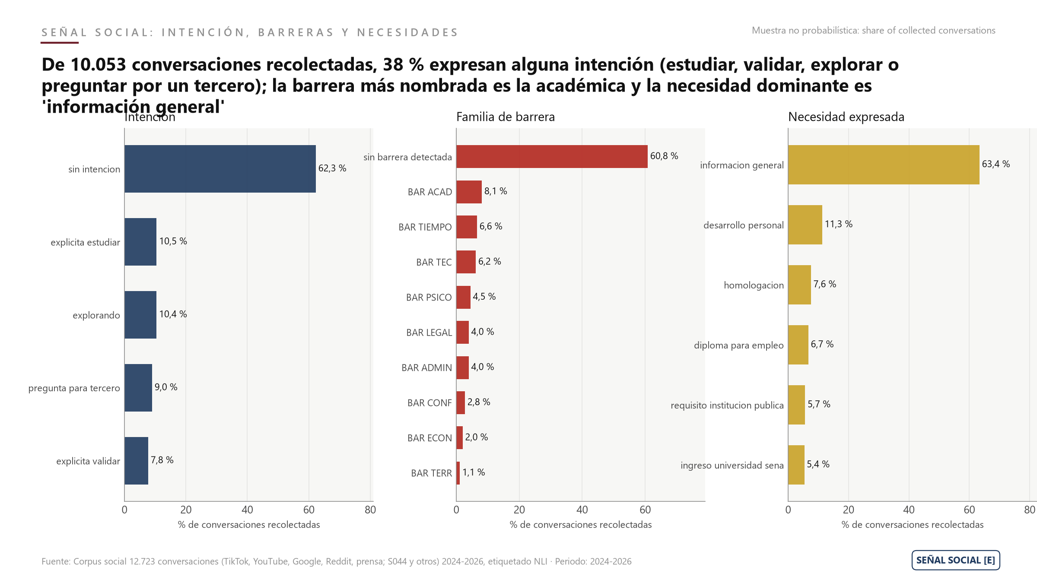
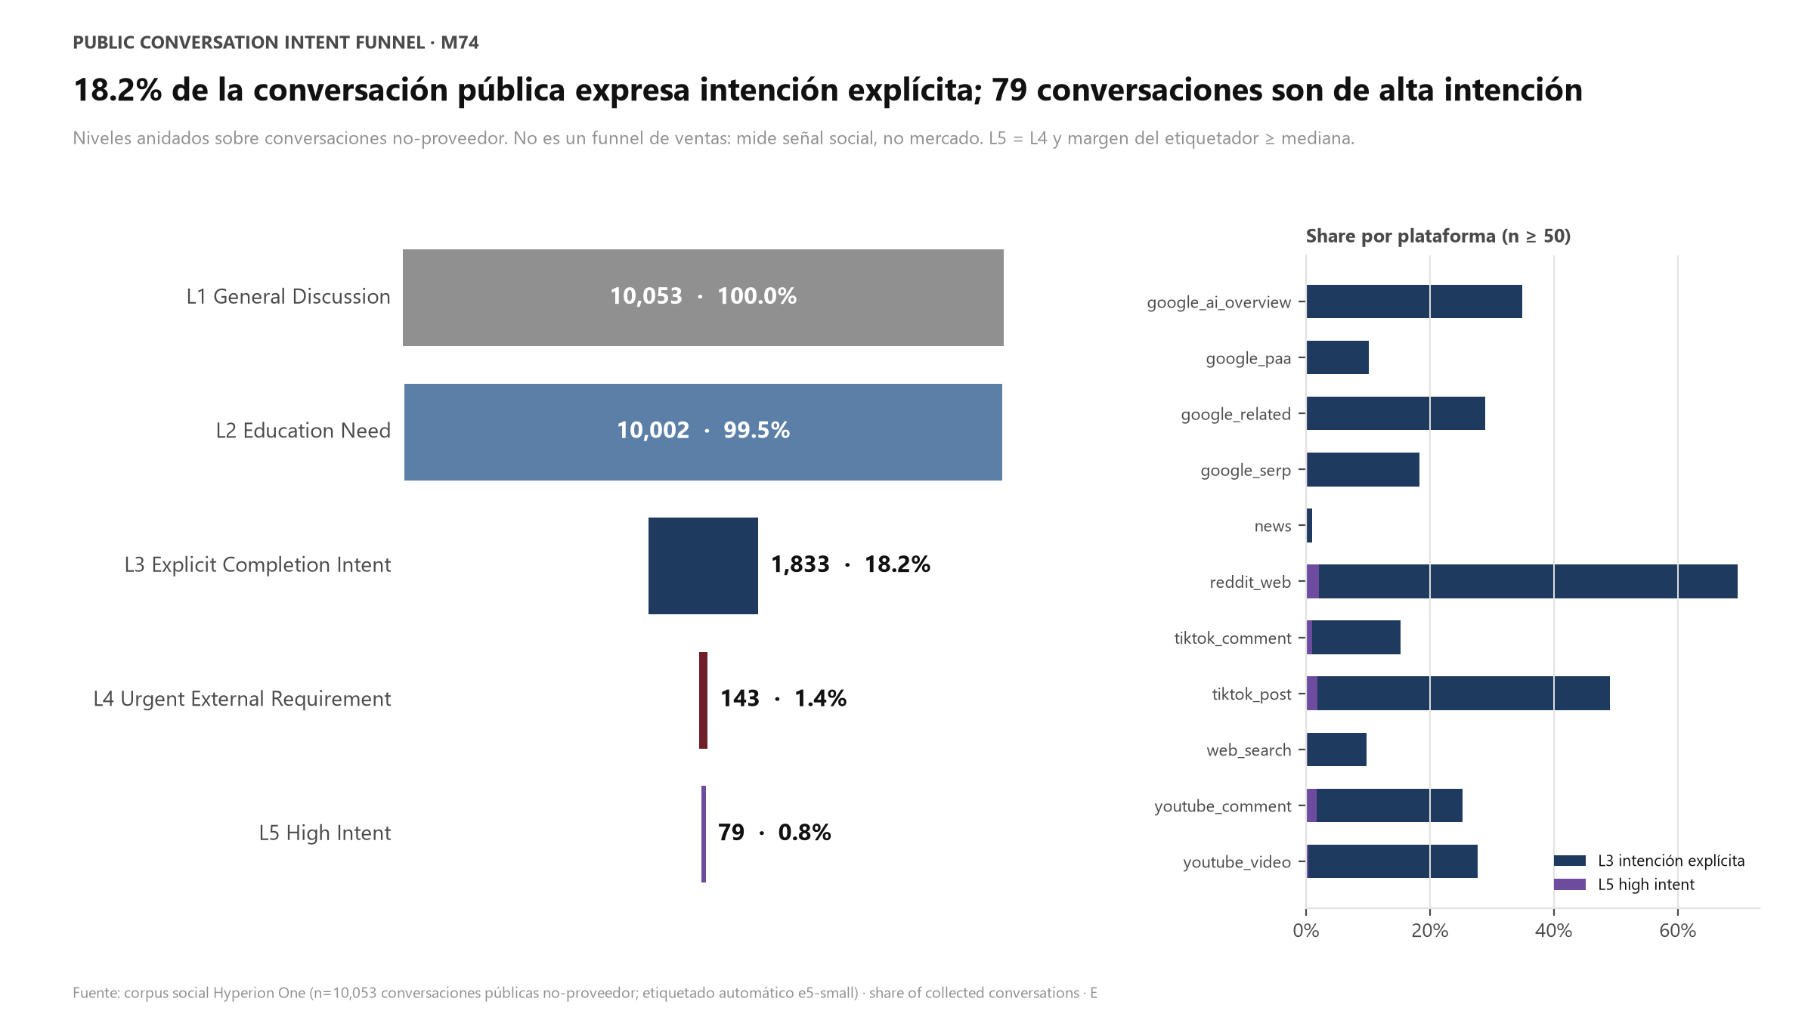
06 · LO QUE DICE LA GENTE
Lo que frena no es el precio: trámites, miedo académico y tiempo
Fricción documental 17,5 %, ansiedad académica 15,8 %, tiempo 13,5 %, precio 7,7 %, confianza 6,1 % (share of collected conversations, n = 10.053).
Intención explícita de matrícula 18,2 %; requisito laboral 16,0 %; universidad 6,6 %.
Intent funnel: 1.833 dicen 'quiero terminar'; 143 tienen requisito externo con plazo; 79 son alta intención. No es un funnel de ventas: es dónde buscar intención.
Plataformas: Reddit 70 % y TikTok 49 % de intención explícita; Google trae las preguntas frecuentes (costo, duración, universidad). Menores de 18 hablan de edad mínima (41 %); mayores de 35, de vergüenza y cuidado.
Señales emergentes (últimos 6 meses): tiempo/trabajo 18 % → 21 %; trámites 6 % → 8 %; requisito laboral gana peso.
HYPERION ONE · APPLIED INTELLIGENCE · corte 2026-09-08 · BORRADOR_IA · fondos e ilustraciones generados con IA (conceptuales); todas las gráficas provienen de datos reales 07

Slide 8

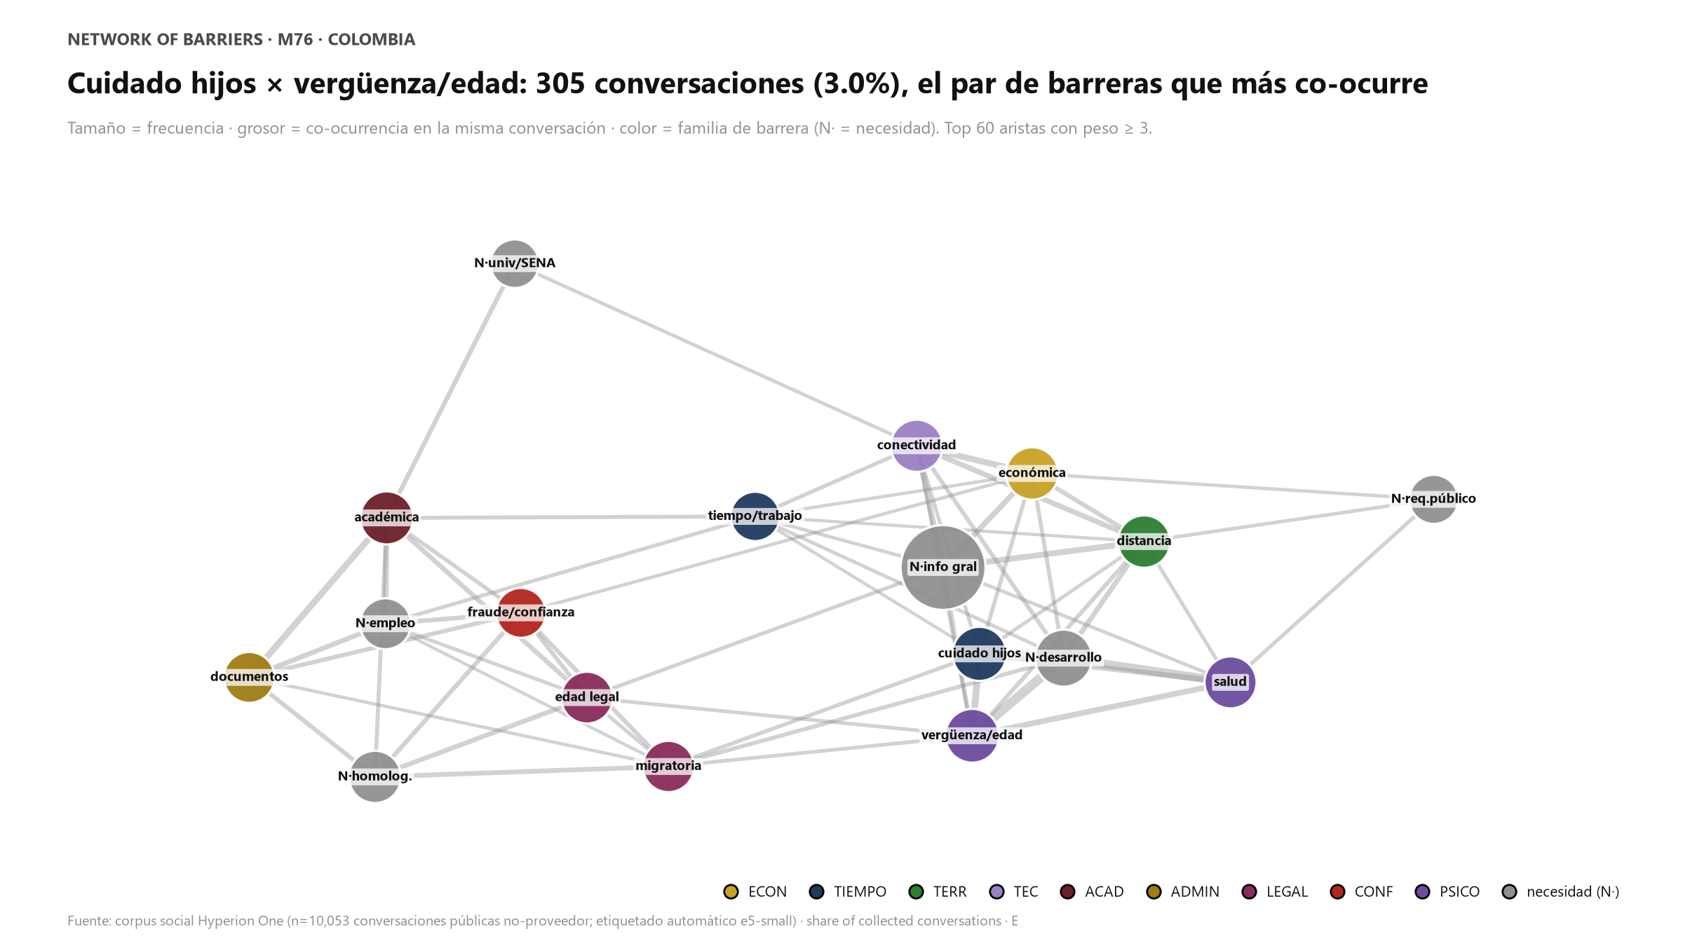
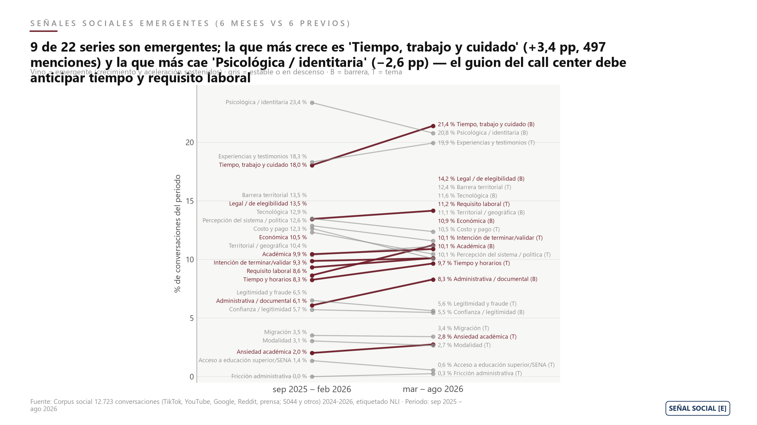
07 · RED DE BARRERAS → GUION DEL CALL CENTER
Las barreras van juntas; el guion debe anticipar la segunda cuando aparece la primera
Par dominante: cuidado de hijos × vergüenza por la edad (305 co-ocurrencias). Costo casi siempre va con tiempo; documentos con miedo académico.
Guion por barrera: 1) trámites → 'gestionamos tus certificados'; 2) miedo académico → 'acompañamiento y nivelación'; 3) tiempo → 'noche, fin de semana, virtual'; 4) precio → después, con la brecha salarial local; 5) confianza → licencia, resolución, testimonios.
Segmentar en segundos: menor de 18 → requisito de edad y acudiente; 20-35 trabajando → horario; 35+ → acompañamiento.
Producto: horario flexible + homologación de documentos + acompañamiento académico, empaquetados.
HYPERION ONE · APPLIED INTELLIGENCE · corte 2026-09-08 · BORRADOR_IA · fondos e ilustraciones generados con IA (conceptuales); todas las gráficas provienen de datos reales 08

Slide 9

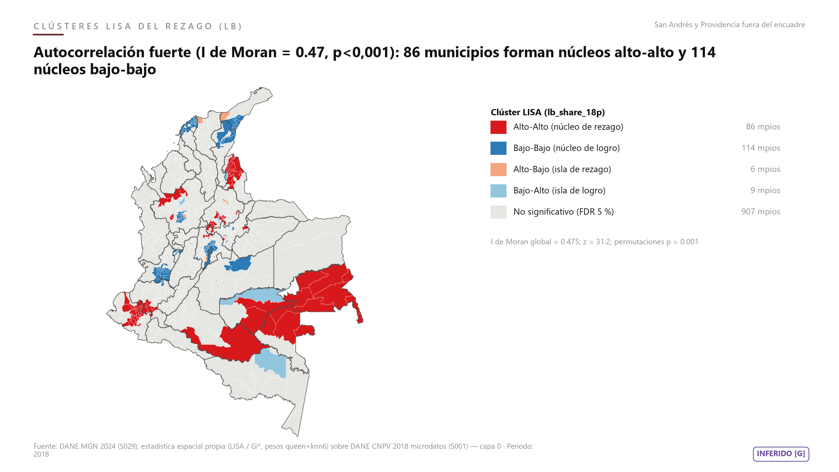
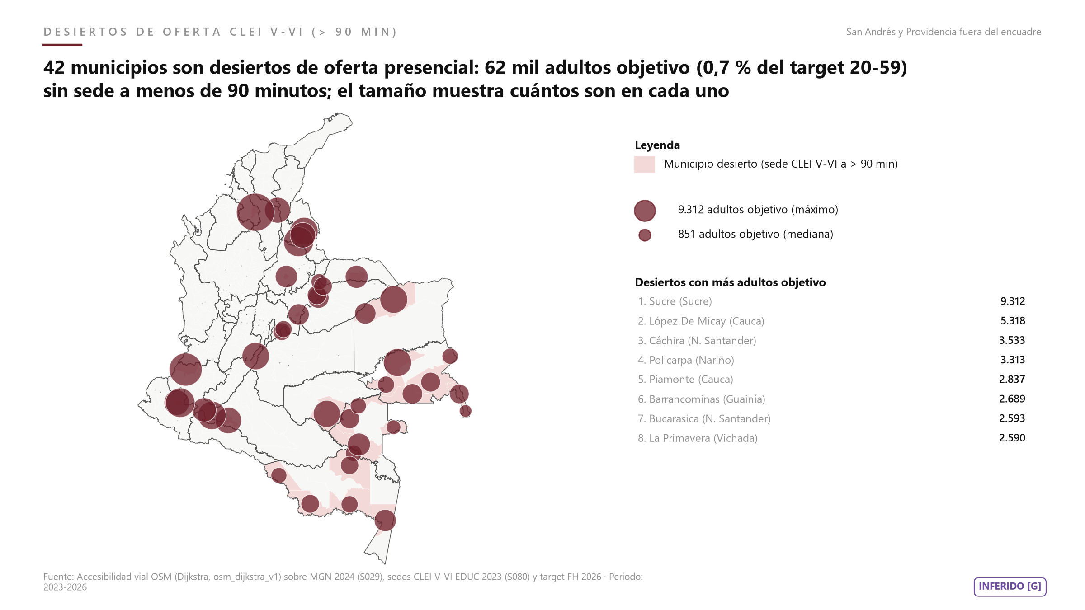
08 · EL REZAGO FORMA CINTURONES
Clústeres, desiertos de oferta y accesibilidad por red vial
86 municipios alto-alto y 114 bajo-bajo (LISA): una campaña regional cubre varios municipios a la vez.
42 desiertos de oferta (sin CLEI V-VI a menos de 90 min), 61.553 personas: Amazonía, Pacífico, alta Guajira → entrada institucional.
Accesibilidad: mediana a la capital 120 min; 97,8 % de municipios alcanza una cabecera en menos de 6 horas.
Competencia: 978 puntos de oferta privada detectados y 11.739 contratos EPJA; competencia = mercado probado.
• La malla H3 muestra que la gente vive en cabeceras y a lo largo de las troncales: geosegmentar pauta y campo por hexágono.
HYPERION ONE · APPLIED INTELLIGENCE · corte 2026-09-08 · BORRADOR_IA · fondos e ilustraciones generados con IA (conceptuales); todas las gráficas provienen de datos reales 09

Slide 10

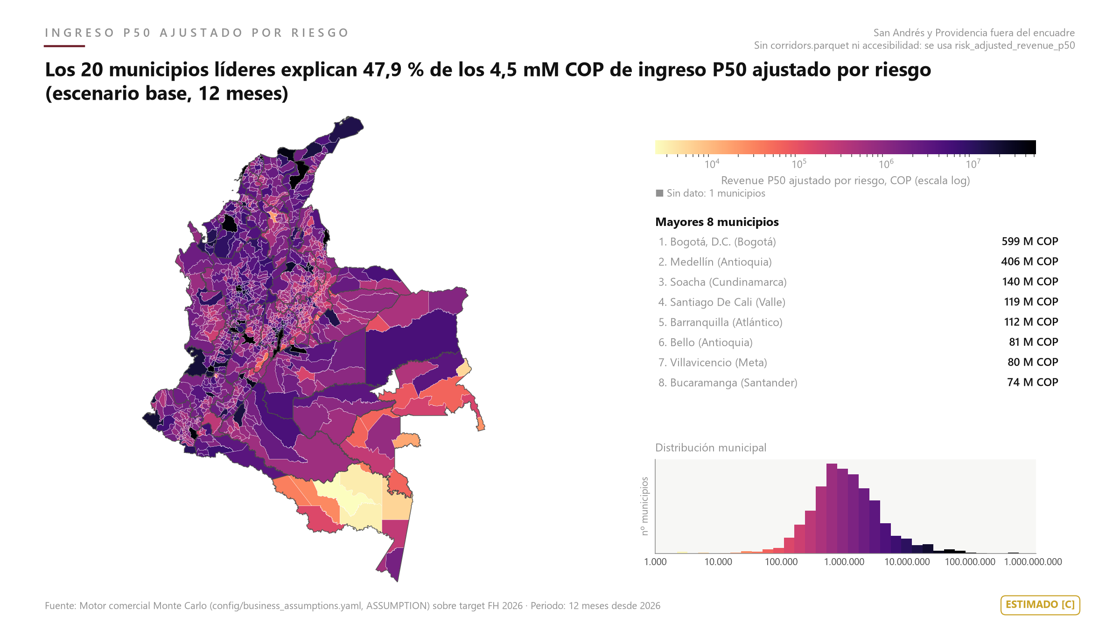
09 · CORREDORES: OPERAR POR HUBS
Diez corredores concentran el 70 % del target en edad laboral
Un corredor es un grupo de municipios que, por tiempo de viaje y tamaño, funcionan como un solo mercado alrededor de una ciudad ancla (modelo de gravedad + comunidades).
Fase 1: Bogotá, Medellín, Barranquilla (acceso ≤ 85 min, contactabilidad > 0,8, motor B2B fuerte).
# | Hub | Mpios | Target 20-59 | Alcanzable | Acceso medio
1 | Bogotá, D.c. | 82 | 1.176.307 | 947.407 | 80 min
2 | Medellín | 77 | 858.353 | 583.457 | 84 min
3 | Santiago de Cali | 56 | 850.234 | 419.318 | 114 min
4 | Barranquilla | 36 | 563.209 | 304.254 | 84 min
5 | Pereira | 115 | 738.445 | 253.168 | 145 min
6 | San José de Cúcuta | 27 | 246.877 | 189.413 | 85 min
7 | Montería | 114 | 1.005.977 | 196.907 | 167 min
8 | Bucaramanga | 55 | 266.002 | 161.849 | 132 min
9 | Cartagena de Indias | 16 | 220.545 | 170.865 | 57 min
10 | Villavicencio | 36 | 250.351 | 109.806 | 154 min
Fase 2: Cali, Cúcuta, Cartagena, Bucaramanga.
Fase 3 (institucional): Montería, Pereira-Eje, Villavicencio y desiertos.
HYPERION ONE · APPLIED INTELLIGENCE · corte 2026-09-08 · BORRADOR_IA · fondos e ilustraciones generados con IA (conceptuales); todas las gráficas provienen de datos reales 10

Slide 11

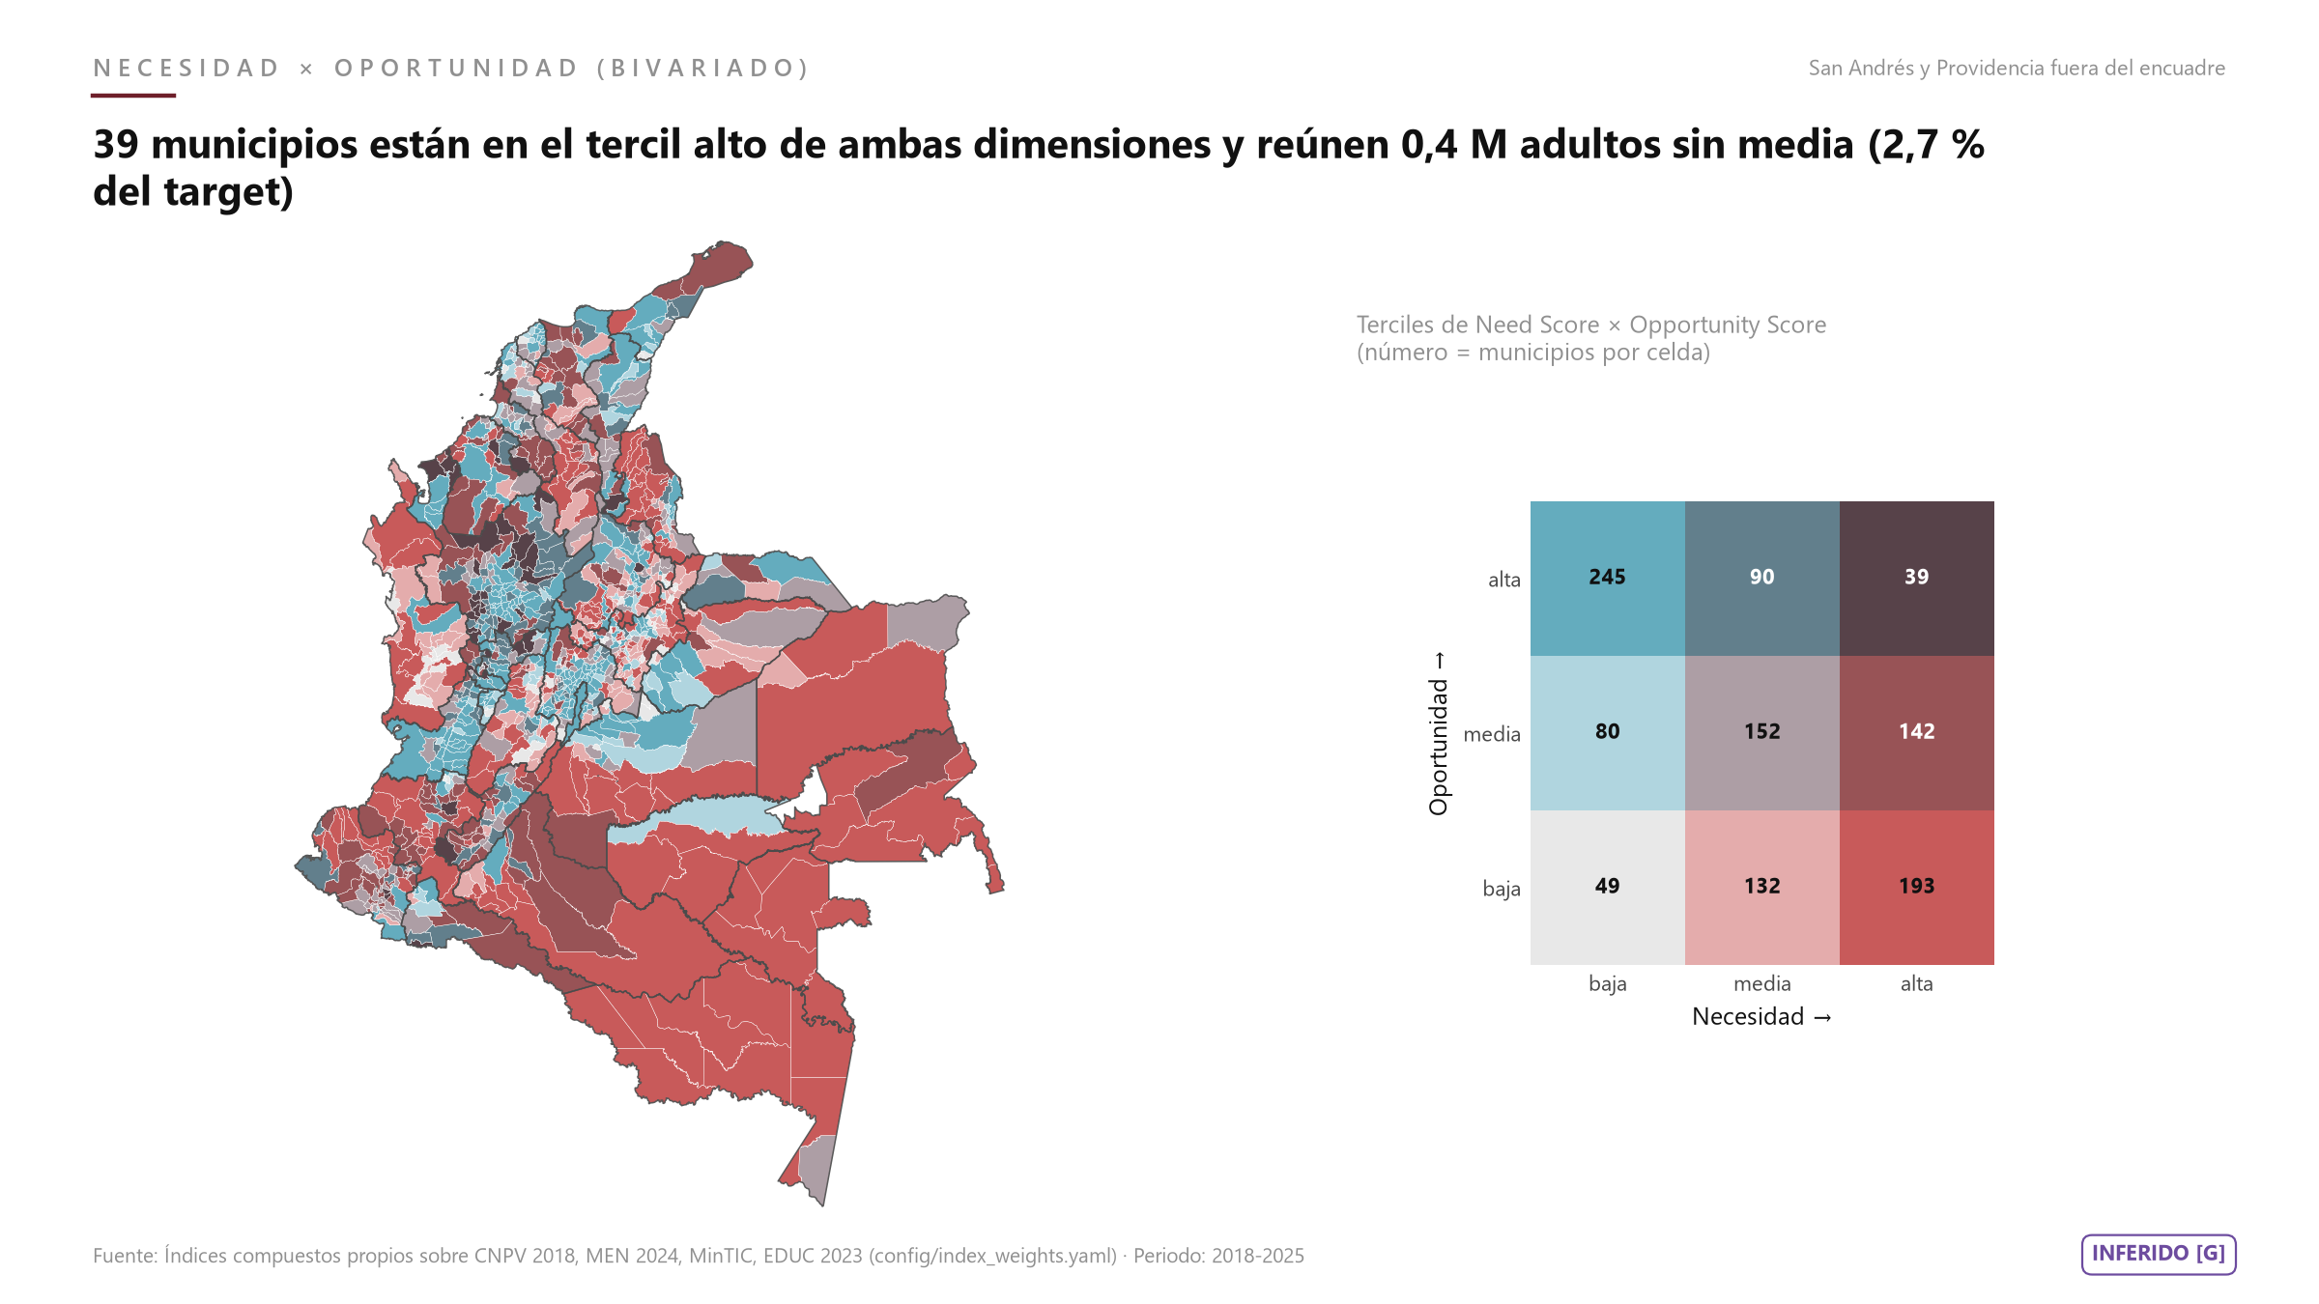
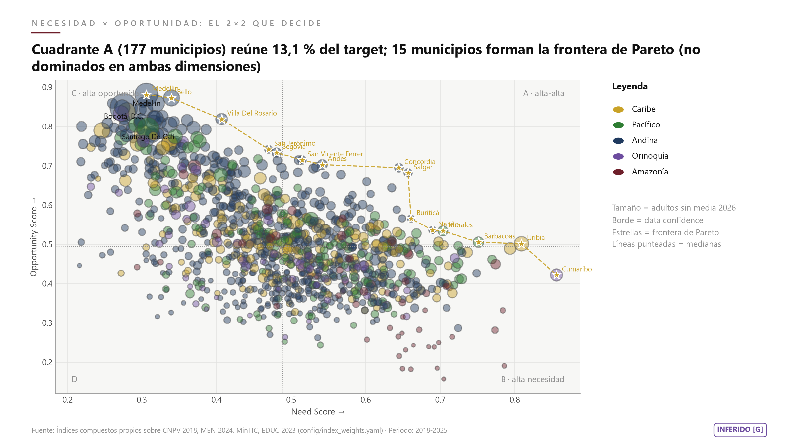
10 · NECESIDAD ≠ OPORTUNIDAD ≠ CONFIANZA
Tres mapas, tres preguntas; el negocio sostenible está en la intersección
Necesidad (rezago, pobreza, ruralidad, víctimas) vive en la periferia rural.
Oportunidad (target en edad laboral, densidad, alcance digital, ingreso, competencia, intención) vive en ciudades intermedias y áreas metropolitanas.
Confianza en los datos: alta en casi todo el país; baja donde faltan datos laborales u oferta → investigar antes de operar.
El 2×2: 177 municipios en A (alta necesidad + alta oportunidad) en manchas contiguas: occidente antioqueño, Córdoba-Sucre, Cauca-Nariño, piedemonte llanero. B (384) = venta institucional. C (384) = nicho. D (177) = no priorizar.
HYPERION ONE · APPLIED INTELLIGENCE · corte 2026-09-08 · BORRADOR_IA · fondos e ilustraciones generados con IA (conceptuales); todas las gráficas provienen de datos reales 11

Slide 12

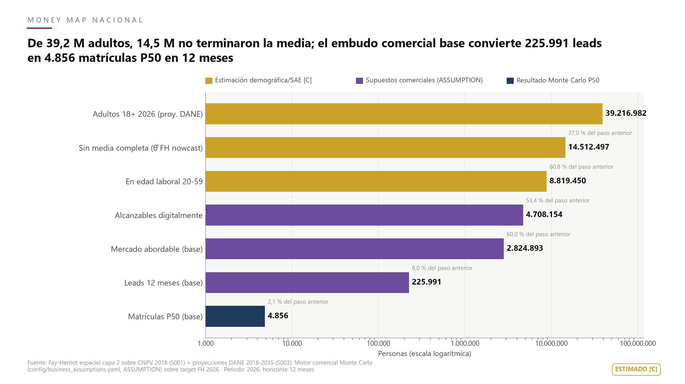
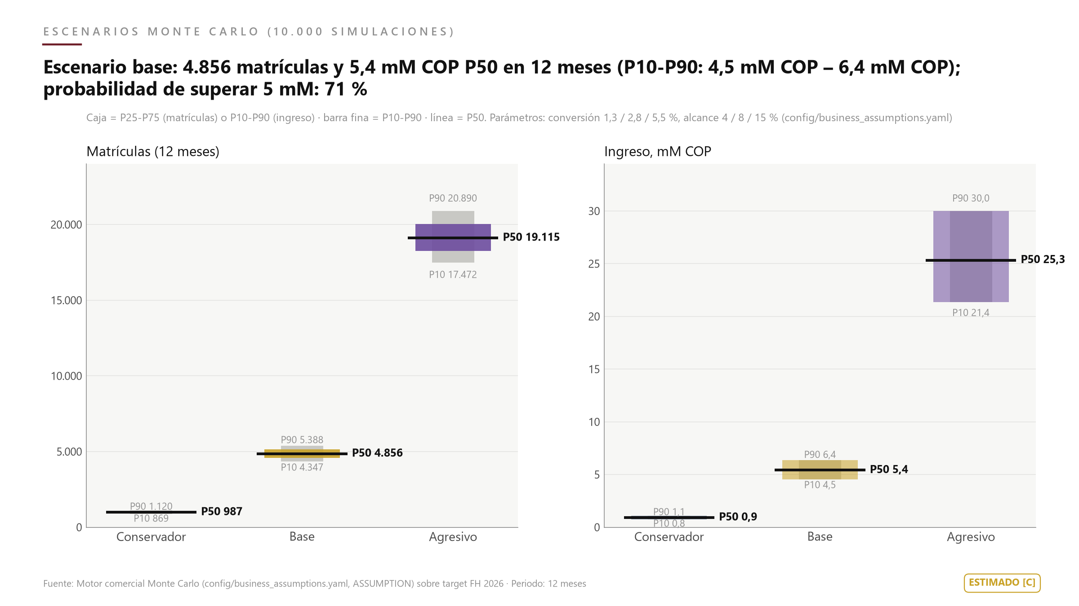
11 · MONEY MAP
De 14,5 millones a 4.856 matrículas: cada eslabón explícito, cada supuesto visible
14,5 M sin bachillerato → 8,82 M en edad laboral → 4,71 M alcanzables por llamada/WhatsApp → 2,82 M abordables → 225.991 leads → 4.856 matrículas (base P50).
Escenarios: conservador 987 · base 4.856 · agresivo 19.115 matrículas/año. Revenue base P10–P90: 4,5 mil M COP–6,4 mil M COP.
• El agresivo excede la capacidad operativa configurada: la restricción es el contacto, no el mercado.
• Supuestos declarados: elegibilidad 60 %, lead reach 8 %, conversión lead→matrícula, ingreso neto ≈ 1,1 M COP con ancla en precios publicados. Se calibran con las primeras campañas.
HYPERION ONE · APPLIED INTELLIGENCE · corte 2026-09-08 · BORRADOR_IA · fondos e ilustraciones generados con IA (conceptuales); todas las gráficas provienen de datos reales 12

Slide 13
12 · TOP-20 MONEY TABLE (ESCALA)
Dónde entrar primero por potencial ajustado por riesgo
Ordenada por revenue esperado × confianza de datos × confianza de modelo. Motor dominante: B2B empleadores en Antioquia, Bogotá, Valle, Atlántico, Santander; B2C digital (TikTok/Meta) en Soacha e Itagüí; alianzas con IE y cajas en la costa y el Eje.
Bogotá 1,32 M target, 642 matrículas base, 714 M COP; Medellín 606 k, 435, 484 M; Soacha 185 k, 151, 168 M.
# | Municipio | Dpto | Target 2026 | Barrera | Origen de lead | Contact. | Matr. P50 | Revenue P50
1 | Bogotá, D.c. | Bogotá, D.c. | 1.324.019 | TIEMPO | Alianzas con empleadores | 0,81 | 642 | 714 M COP
2 | Medellín | Antioquia | 606.274 | ACAD | Alianzas con empleadores | 0,90 | 435 | 484 M COP
3 | Soacha | Cundinamarca | 185.460 | ACAD | TikTok | 0,92 | 151 | 168 M COP
4 | Santiago de Cali | Valle del Cauca | 491.299 | ECON | Referidos | 0,81 | 128 | 143 M COP
5 | Barranquilla | Atlántico | 231.497 | CONF | Call Center | 0,92 | 120 | 134 M COP
6 | Bello | Antioquia | 144.909 | ACAD | Alianzas con empleadores | 0,92 | 87 | 97 M COP
7 | Villavicencio | Meta | 127.041 | ACAD | Call Center | 0,92 | 86 | 95 M COP
8 | Bucaramanga | Santander | 127.879 | CONF | Referidos | 0,90 | 79 | 88 M COP
9 | Soledad | Atlántico | 135.593 | CONF | Call Center | 0,90 | 67 | 75 M COP
10 | San José de Cúcuta | Norte de Santander | 219.507 | ADMIN | Alianzas con IE / cajas | 0,86 | 62 | 69 M COP
11 | Cartagena de Indias | Bolívar | 207.580 | ADMIN | Alianzas con IE / cajas | 0,76 | 60 | 66 M COP
12 | Ibagué | Tolima | 130.046 | CONF | Alianzas con IE / cajas | 0,65 | 56 | 63 M COP
13 | Valledupar | Cesar | 127.336 | LEGAL | Alianzas con IE / cajas | 0,69 | 55 | 61 M COP
14 | Pereira | Risaralda | 131.061 | LEGAL | Alianzas con IE / cajas | 0,89 | 50 | 55 M COP
HYPERION ONE · APPLIED INTELLIGENCE · corte 2026-09-08 · BORRADOR_IA · fondos e ilustraciones generados con IA (conceptuales); todas las gráficas provienen de datos reales 13

Slide 14
13 · TOP POR PRIORIDAD (MARGEN E IMPACTO)
El piloto natural: suroeste antioqueño, La Guajira, Nariño y Cauca
Necesidad × oportunidad × confianza. Rezago 55-80 %, competencia baja, confianza alta. Origen dominante: listas de la alcaldía (B2G); activación en campo donde la contactabilidad es baja (Uribia 0,25, Manaure 0,21).
Mismo arquetipo, mismo hub (Medellín), mismo guion (barrera académica: acompañamiento). Ventana noche/fin de semana en la mitad.
# | Municipio | Dpto | Target 2026 | Need | Origen de lead | Contact. | Ventana
1 | Salgar | Antioquia | 9.762 | 0,66 | Municipal / Gobernación (B2G) | 0,60 | horario laboral
2 | Concordia | Antioquia | 11.121 | 0,65 | Municipal / Gobernación (B2G) | 0,60 | horario laboral
3 | Uribia | la Guajira | 92.588 | 0,81 | Activación en campo | 0,25 | noche/fin de semana
4 | Anorí | Antioquia | 9.042 | 0,64 | TikTok | 0,65 | horario laboral
5 | Betulia | Antioquia | 8.342 | 0,60 | Call Center | 0,60 | noche/fin de semana
6 | Manaure | la Guajira | 38.569 | 0,79 | Municipal / Gobernación (B2G) | 0,21 | noche/fin de semana
7 | Amalfi | Antioquia | 12.707 | 0,57 | Call Center | 0,67 | horario laboral
8 | Betania | Antioquia | 5.267 | 0,61 | Municipal / Gobernación (B2G) | 0,61 | noche/fin de semana
9 | Barbacoas | Nariño | 25.450 | 0,75 | Municipal / Gobernación (B2G) | 0,46 | noche/fin de semana
10 | Andes | Antioquia | 20.372 | 0,54 | Municipal / Gobernación (B2G) | 0,69 | horario laboral
11 | Angostura | Antioquia | 5.901 | 0,64 | Municipal / Gobernación (B2G) | 0,52 | horario laboral
12 | Morales | Cauca | 19.927 | 0,70 | Activación en campo | 0,41 | noche/fin de semana
13 | Buriticá | Antioquia | 4.999 | 0,66 | Google / Search | 0,61 | horario laboral
14 | Sonsón | Antioquia | 15.536 | 0,53 | Alianzas con empleadores | 0,59 | horario laboral
HYPERION ONE · APPLIED INTELLIGENCE · corte 2026-09-08 · BORRADOR_IA · fondos e ilustraciones generados con IA (conceptuales); todas las gráficas provienen de datos reales 14

Slide 15

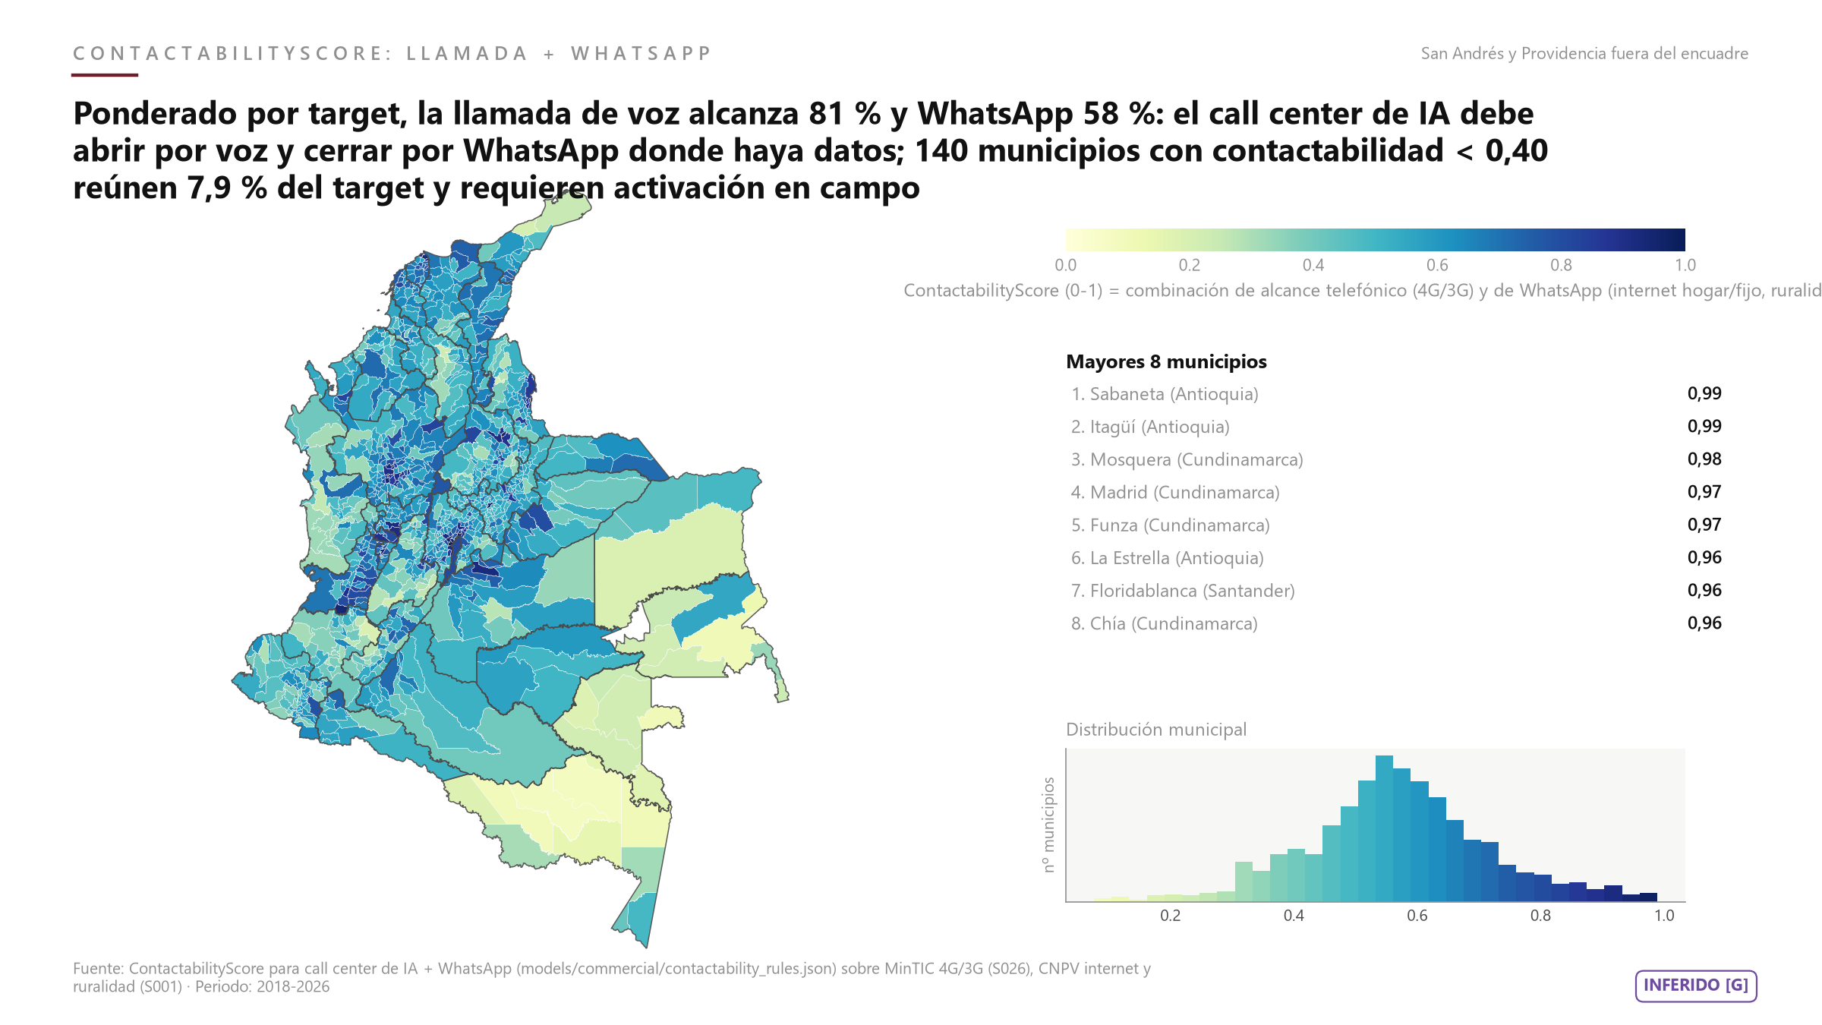
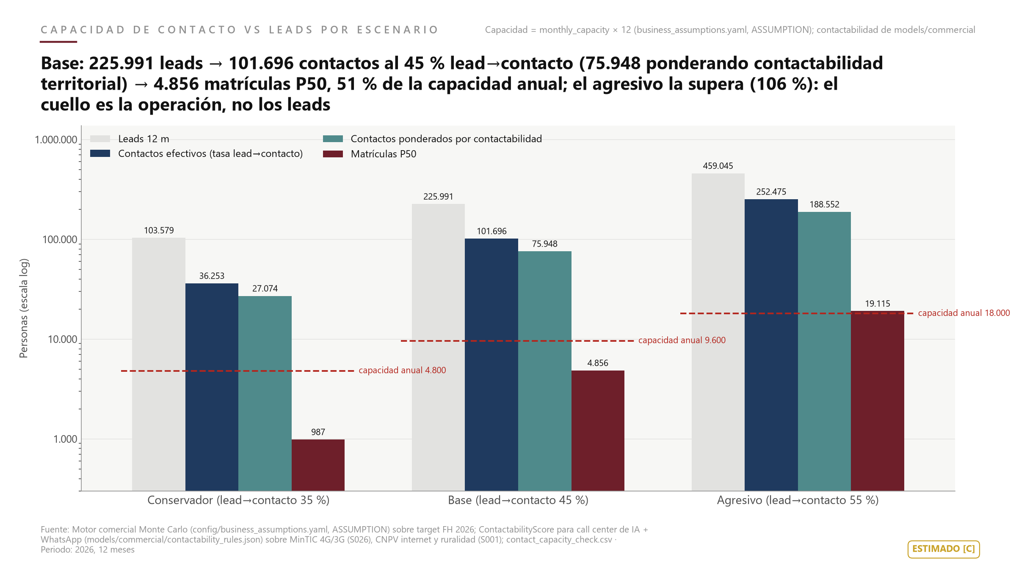
14 · CÓMO LLEGAMOS: CALL CENTER IA + WHATSAPP
Un solo motor de conversión; lo que cambia por territorio es la lista, la ventana y el guion
Contactabilidad mediana 0,56; el cuartil superior de municipios concentra 57 % del mercado, el inferior 15,5 %. Capitales > 0,8 salvo Mitú (0,22), Leticia, Puerto Carreño e Inírida.
Voz primero, WhatsApp después: cobertura móvil supera al internet doméstico en 1.072 de 1.122 municipios (phone_reach 0,84 vs whatsapp 0,43). Primer toque llamada; documentos y seguimiento por WhatsApp.
Ventana: mitad de los municipios → noche/fin de semana (informalidad alta, CLEI nocturno); áreas metropolitanas con B2B → horario laboral vía empleador.
Capacidad requerida (2 intentos por lead): conservador 17.263 contactos/mes · base 37.665 · agresivo 76.508. La capacidad instalada (líneas, horas, tasas de respuesta, costo por minuto) es la decisión que falta (ASSUMPTION_REQUIRED).
HYPERION ONE · APPLIED INTELLIGENCE · corte 2026-09-08 · BORRADOR_IA · fondos e ilustraciones generados con IA (conceptuales); todas las gráficas provienen de datos reales 15

Slide 16
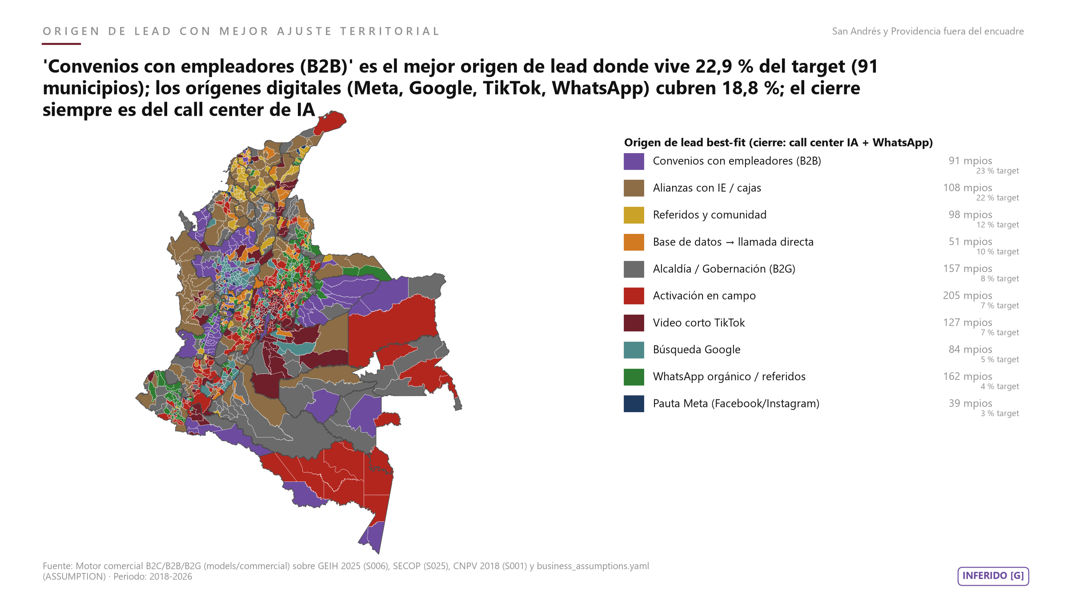
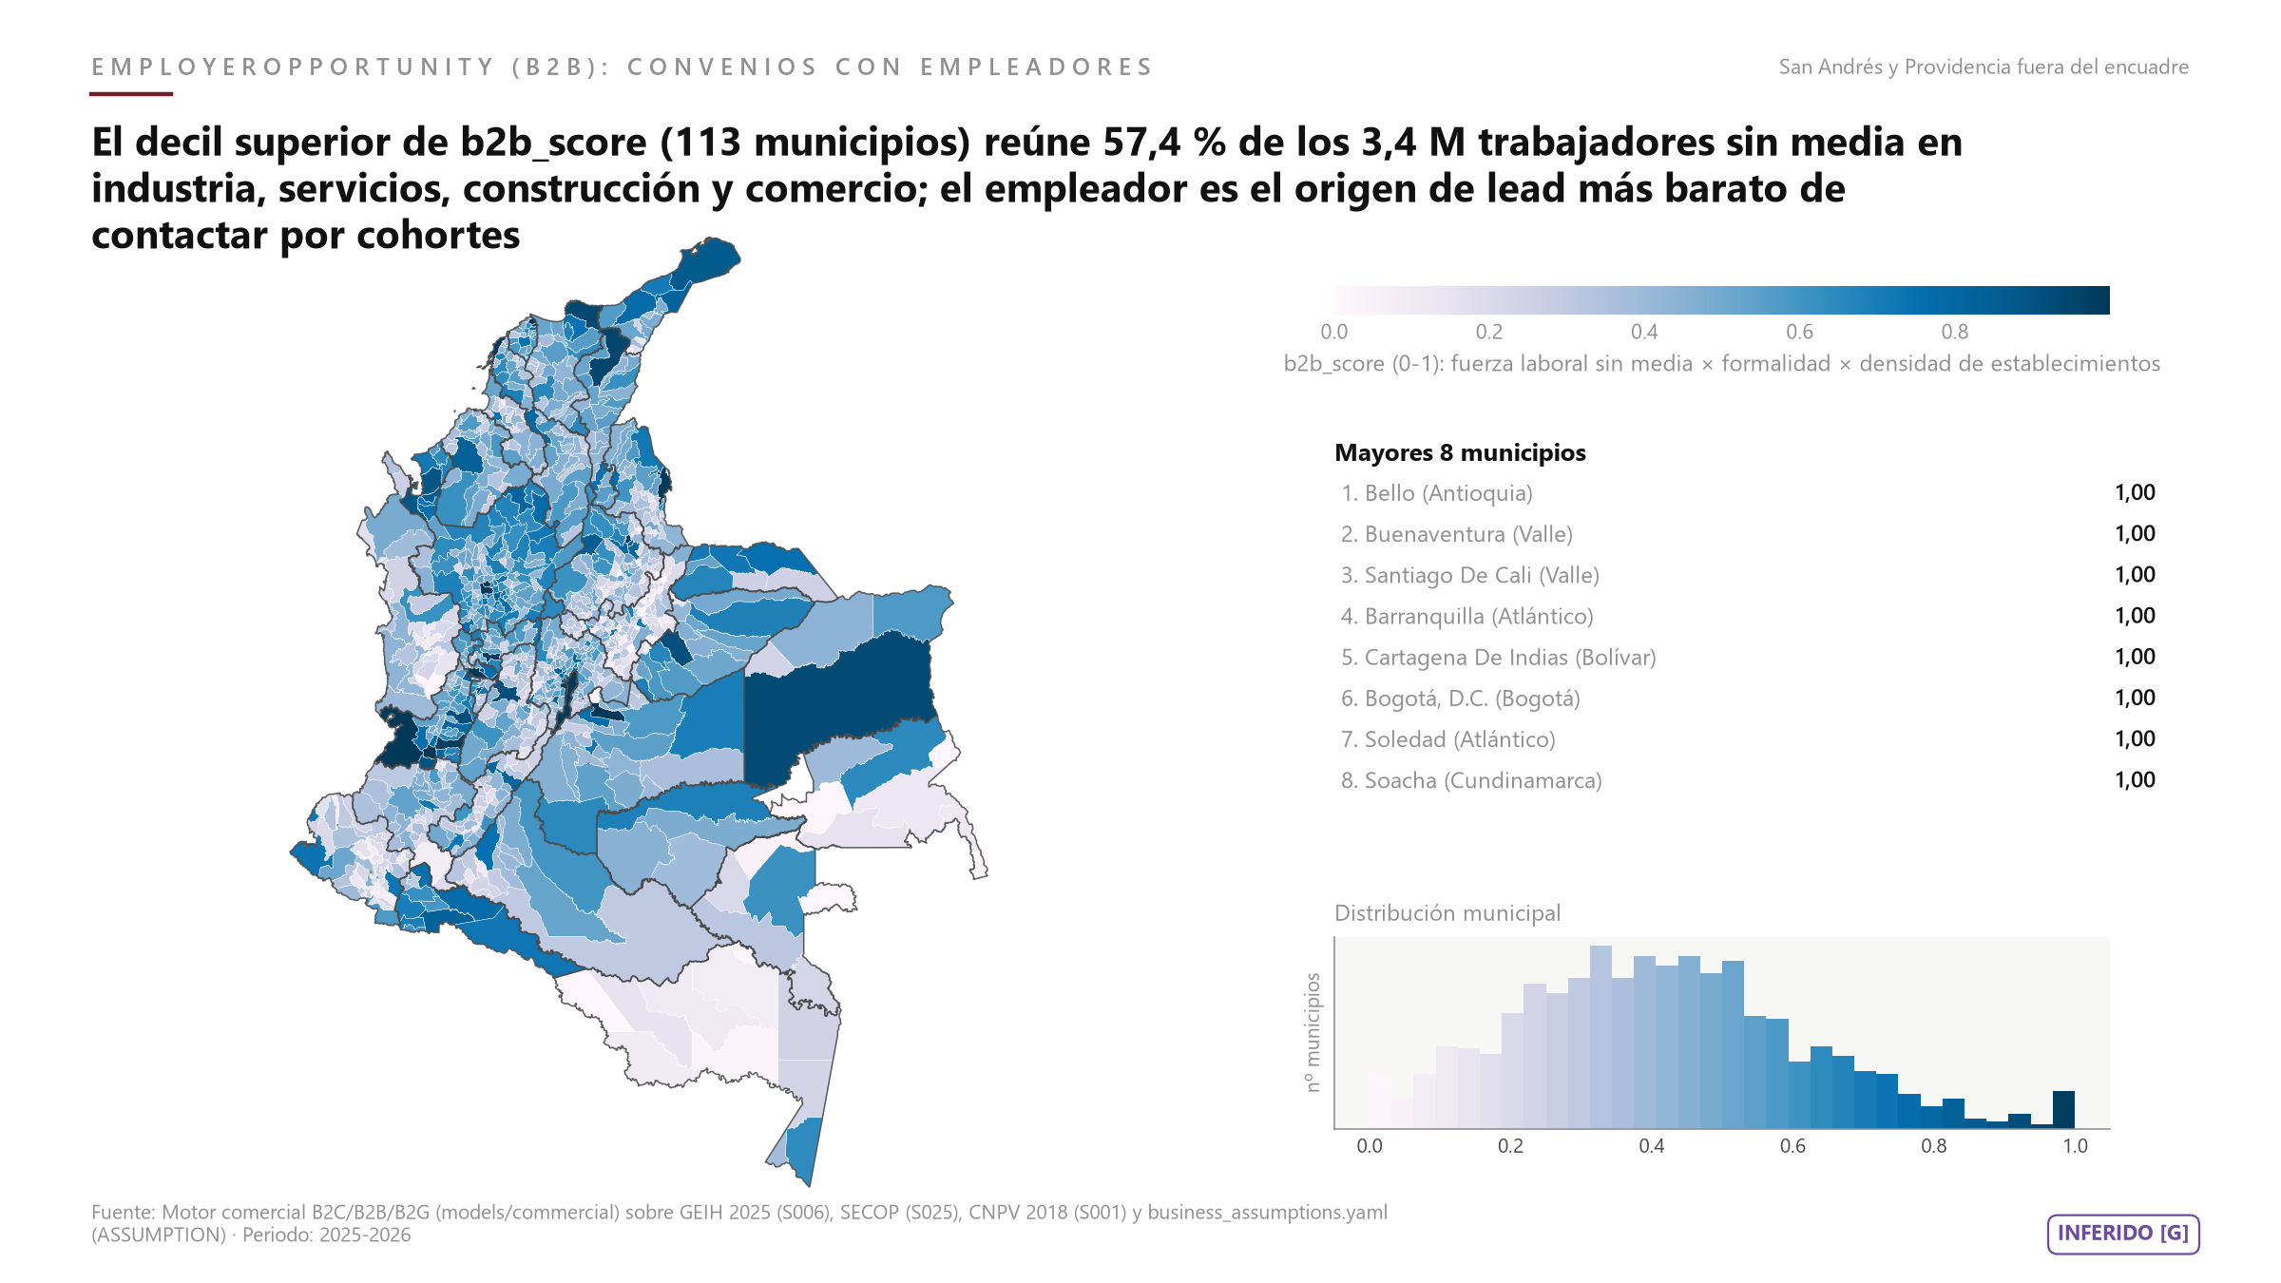
15 · DE DÓNDE SALEN LOS LEADS
Diez orígenes de datos de contacto, asignados por ventaja comparativa territorial
Pauta Meta / TikTok / Google: áreas metropolitanas jóvenes y conectadas (Soacha, Itagüí, Bello).
Empleadores (B2B): Antioquia, Bogotá, Valle, Atlántico — 3,45 M ocupados sin media en ramas formales; Bogotá 451.344 y Medellín 152.199 trabajadores formales sin título.
Alcaldías / gobernaciones (B2G): cuadrante B y municipios prioritarios del suroeste antioqueño, Cauca, Nariño, La Guajira — 8,6 M de target en municipios con b2g ≥ p75; 7,1 M con contratos EPJA 2023-26.
Alianzas con IE y cajas: costa Caribe y Eje Cafetero. Referidos: Cali, Bucaramanga. Listas propias: Barranquilla, Soledad, Villavicencio, Manizales, Armenia. Campo: rural disperso y étnico.
• El score dice dónde encaja cada origen; la conversión la hace el call center y se prueba en campo.
HYPERION ONE · APPLIED INTELLIGENCE · corte 2026-09-08 · BORRADOR_IA · fondos e ilustraciones generados con IA (conceptuales); todas las gráficas provienen de datos reales 16

Slide 17
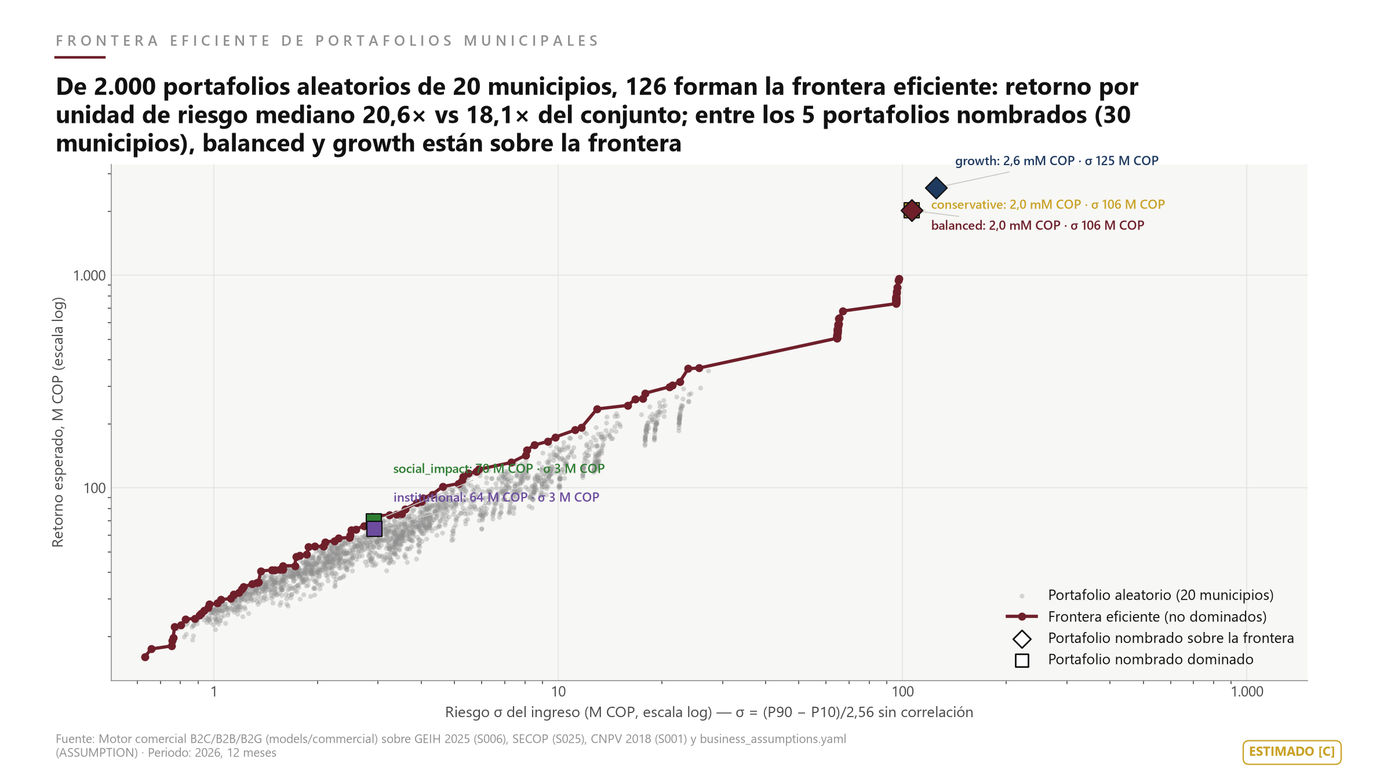
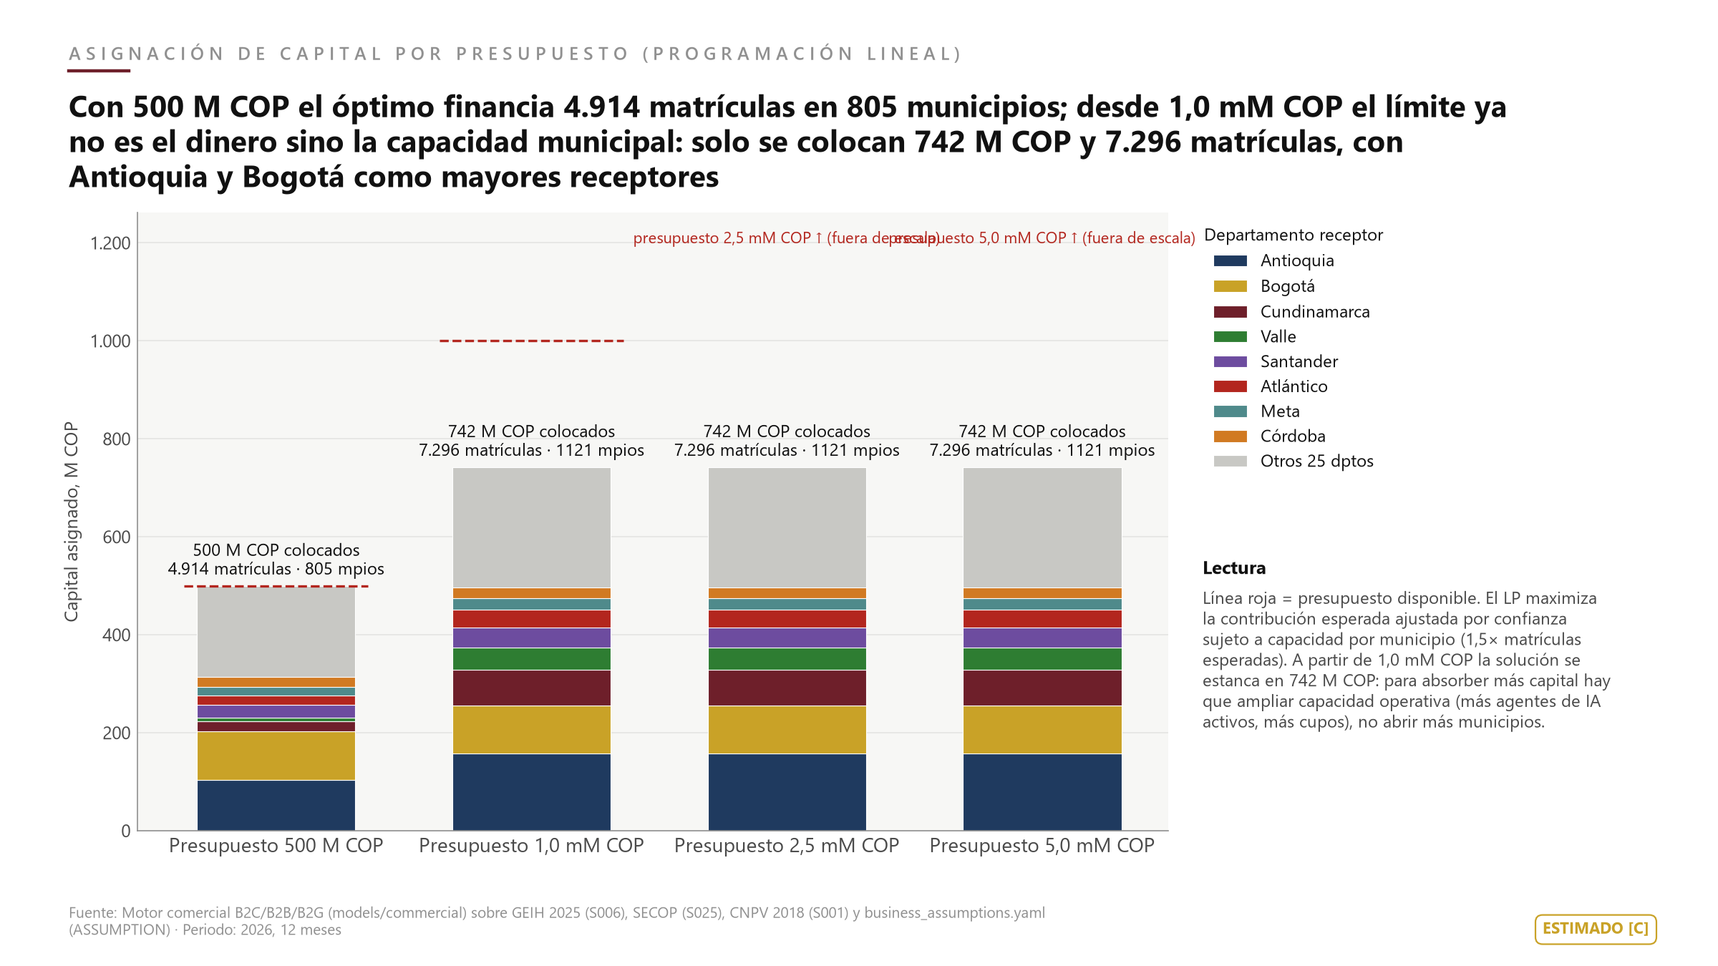
16 · TRES MOTORES Y PRESUPUESTO
B2C, B2B, B2G y un optimizador que reparte el presupuesto
B2C: TAM 14,5 M · SAM 2,82 M · SOM 4.864 matrículas/año (base). Lista: pauta, referidos, listas propias.
B2B: TAM 3,45 M formales sin media · SAM 559.337 · SOM no disponible sin tasa de convenio. Lista: nómina del empleador.
B2G: TAM 8,6 M · SAM 7,1 M con contratos EPJA · SOM no disponible. Lista: base de la alcaldía.
Optimizador (LP): con 500 M COP de adquisición se asignan 4.914 matrículas en 805 municipios; con 742 M se agota la capacidad configurada (7.296). Por encima, el límite es el call center, no el mercado.
Portafolios (30 municipios): crecimiento 2,84 mil M · balanceado 2,74 · conservador 2,68 · institucional 0,57 · impacto social 0,08 (Σ revenue base P50).
HYPERION ONE · APPLIED INTELLIGENCE · corte 2026-09-08 · BORRADOR_IA · fondos e ilustraciones generados con IA (conceptuales); todas las gráficas provienen de datos reales 17

Slide 18
17 · FICHAS DEPARTAMENTALES
Catorce departamentos que ordenan la expansión
Cada fila resume la ficha departamental: cuánta gente, qué tan fácil es contactarla, de dónde saldrían los leads, en qué horario llamar, cuántas matrículas espera el escenario base y qué motor domina (B2B empleadores, B2C directo, B2G institucional).
Antioquia, Bogotá y Valle concentran el volumen con motor B2B; Cundinamarca y Córdoba son B2C; Nariño, Bolívar, Cauca y Magdalena piden ventana nocturna y alianzas con instituciones educativas.
Departamento | Target 2026 | Edad laboral | Need | Opp | Contact. | Origen de lead | Ventana | Matr. base | Revenue P50 | Motor
Antioquia | 1.992.266 | 1.177.892 | 0,39 | 0,76 | 0,78 | Empleadores (B2B) | horario laboral | 1.033 | 1,1 mil M COP | B2B
Bogotá, D.c. | 1.324.019 | 712.444 | 0,28 | 0,85 | 0,82 | Empleadores (B2B) | horario laboral | 642 | 714 M COP | B2B
Valle del Cauca | 1.195.024 | 636.735 | 0,35 | 0,74 | 0,77 | Empleadores (B2B) | horario laboral | 299 | 332 M COP | B2B
Cundinamarca | 936.129 | 544.924 | 0,35 | 0,71 | 0,78 | TikTok | horario laboral | 478 | 531 M COP | B2C
Santander | 658.646 | 381.186 | 0,38 | 0,67 | 0,73 | Referidos | horario laboral | 263 | 293 M COP | B2B
Nariño | 637.029 | 418.610 | 0,50 | 0,56 | 0,55 | Alianzas IE / cajas | noche/fin de semana | 146 | 162 M COP | B2C
Bolívar | 620.173 | 394.336 | 0,43 | 0,58 | 0,63 | Alianzas IE / cajas | noche/fin de semana | 117 | 131 M COP | B2B
Córdoba | 607.261 | 376.624 | 0,49 | 0,59 | 0,58 | Alianzas IE / cajas | noche/fin de semana | 147 | 163 M COP | B2C
Atlántico | 593.728 | 353.659 | 0,30 | 0,74 | 0,84 | Listas propias / call center | horario laboral | 244 | 272 M COP | B2B
Cauca | 566.805 | 368.172 | 0,54 | 0,53 | 0,46 | Alianzas IE / cajas | noche/fin de semana | 99 | 111 M COP | B2C
Norte de Santander | 550.965 | 360.066 | 0,44 | 0,63 | 0,71 | Alianzas IE / cajas | horario laboral | 120 | 133 M COP | B2B
Tolima | 463.797 | 261.520 | 0,43 | 0,58 | 0,53 | Alianzas IE / cajas | horario laboral | 113 | 126 M COP | B2B
Magdalena | 450.547 | 307.919 | 0,45 | 0,59 | 0,63 | Alianzas IE / cajas | noche/fin de semana | 98 | 109 M COP | B2B
Boyacá | 431.309 | 245.522 | 0,41 | 0,54 | 0,65 | Activación en campo | horario laboral | 111 | 123 M COP | B2C
HYPERION ONE · APPLIED INTELLIGENCE · corte 2026-09-08 · BORRADOR_IA · fondos e ilustraciones generados con IA (conceptuales); todas las gráficas provienen de datos reales 18

Slide 19
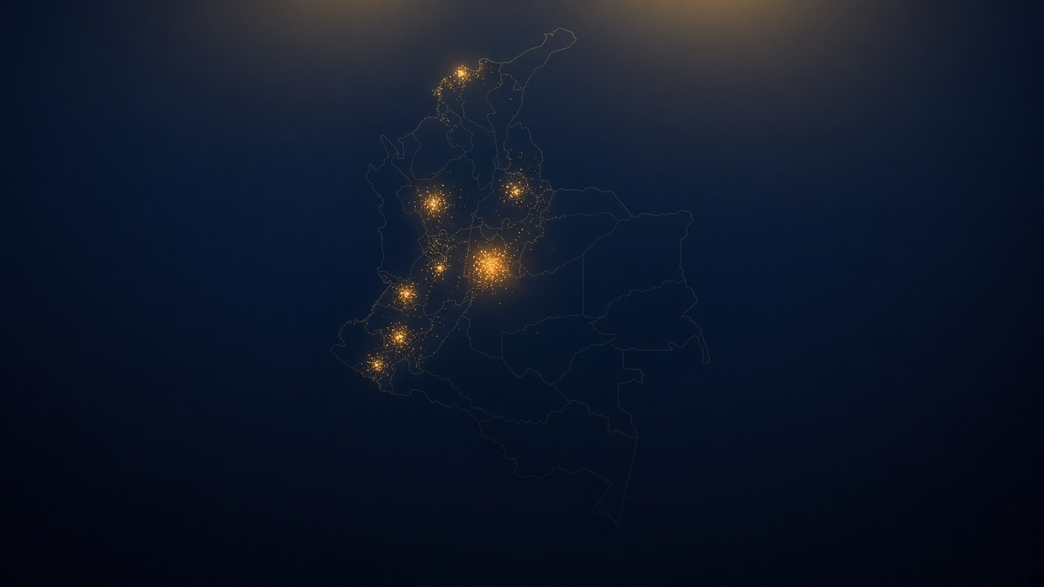
18 · RECOMENDACIÓN PARA LA MESA
Fases, pilotos y la decisión que falta
Fase 1 (90 días): corredores Bogotá, Medellín, Barranquilla. Datos: convenios con empleadores (B2B) + pauta TikTok/Meta en Soacha-Bello-Itagüí + listas propias en Barranquilla/Soledad. Call center en horario laboral vía empleador y noche para B2C. ≈ 1.400 matrículas/año base solo en estas tres áreas.
Piloto de margen: los 12 municipios prioritarios del suroeste antioqueño (Salgar, Concordia, Andes, Betulia…) con listas de alcaldía + WhatsApp; hub Medellín; guion de acompañamiento académico.
Fase 2: Cali, Cúcuta, Cartagena, Bucaramanga; alianzas con IE y cajas en la costa y el Eje.
Institucional: Montería, Cauca-Nariño, La Guajira y los desiertos de oferta: cohortes con alcaldías y gobernaciones.
Decidir hoy: capacidad del call center (líneas concurrentes, horas/día, tasas de respuesta esperadas, costo por minuto y por mensaje) para convertir las cifras ASSUMPTION_REQUIRED en plan operativo.
Lo que no afirmamos: el volumen social no representa a Colombia; correlación no es causalidad; precio/CAC/conversión son supuestos con ancla; censo 2018; ninguna cifra individual.
HYPERION ONE · APPLIED INTELLIGENCE · corte 2026-09-08 · BORRADOR_IA · fondos e ilustraciones generados con IA (conceptuales); todas las gráficas provienen de datos reales 19

Slide 20
DATA → TERRITORY → PEOPLE → OPPORTUNITY → REVENUE
No buscamos personas al azar
Sabemos dónde está la necesidad. Sabemos qué la explica. Sabemos dónde existe oportunidad. Y ahora podemos decidir dónde invertir.
HYPERION ONE · APPLIED INTELLIGENCE · corte 2026-09-08 · BORRADOR_IA · fondos e ilustraciones generados con IA (conceptuales); todas las gráficas provienen de datos reales 20

